Slide 1
PAMUKKALE ÜNİVERSİTESİ EĞİTİM FAKÜLTESİ MATEMATİK VE FEN BİLİMLERİ EĞİTİMİ BÖLÜMÜ MATEMATİK EĞİTİMİ ABD​
GEOMETRİ ÖĞRETİMİNDE EVDEKİ MALZEMELERLE OLUŞTURULMUŞ ETKİNLİKLER SERGİSİ​
DÜZENLEYENLER
Geometri Öğretimi Dersi Öğrencileri & Dr. Öğr. Üyesi Emine Gaye ÇONTAY ​

Slide 2
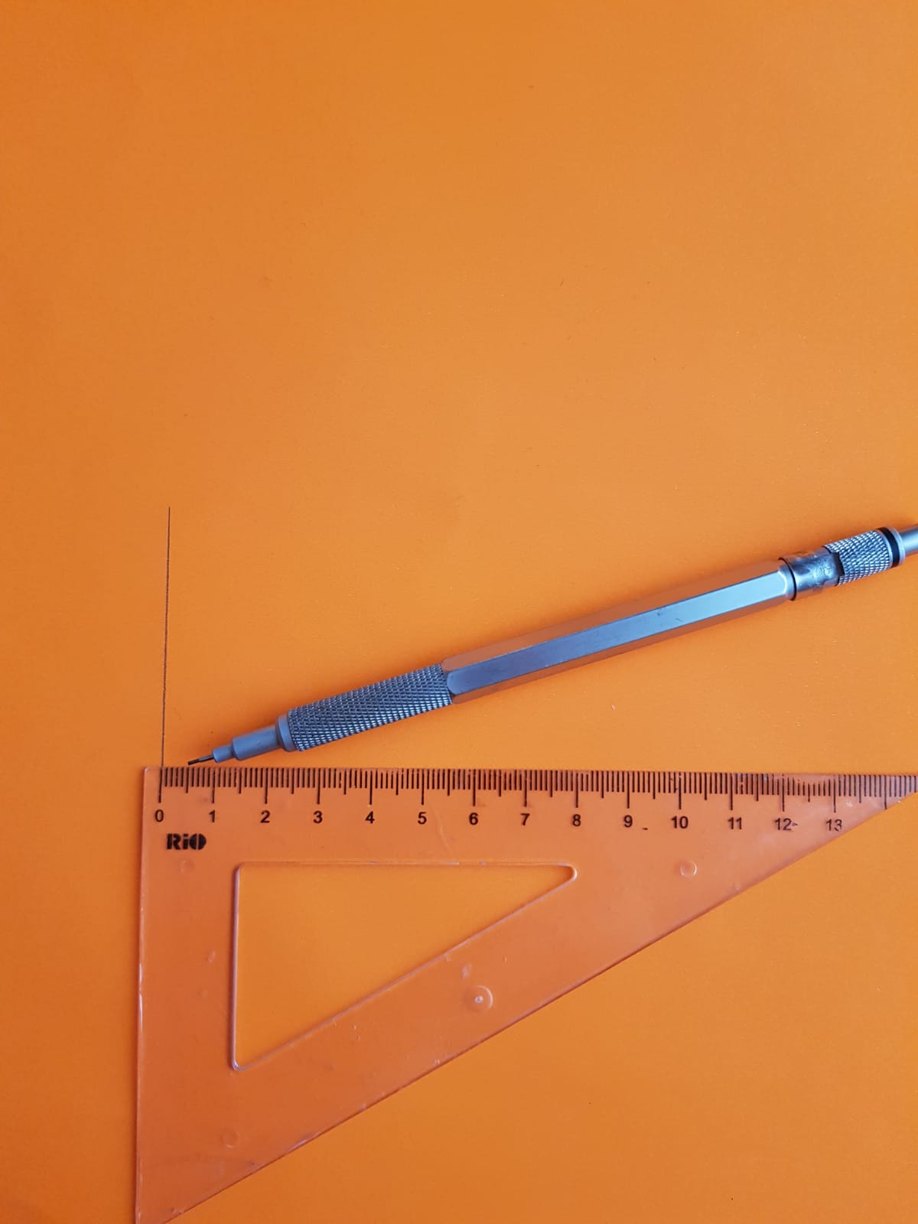
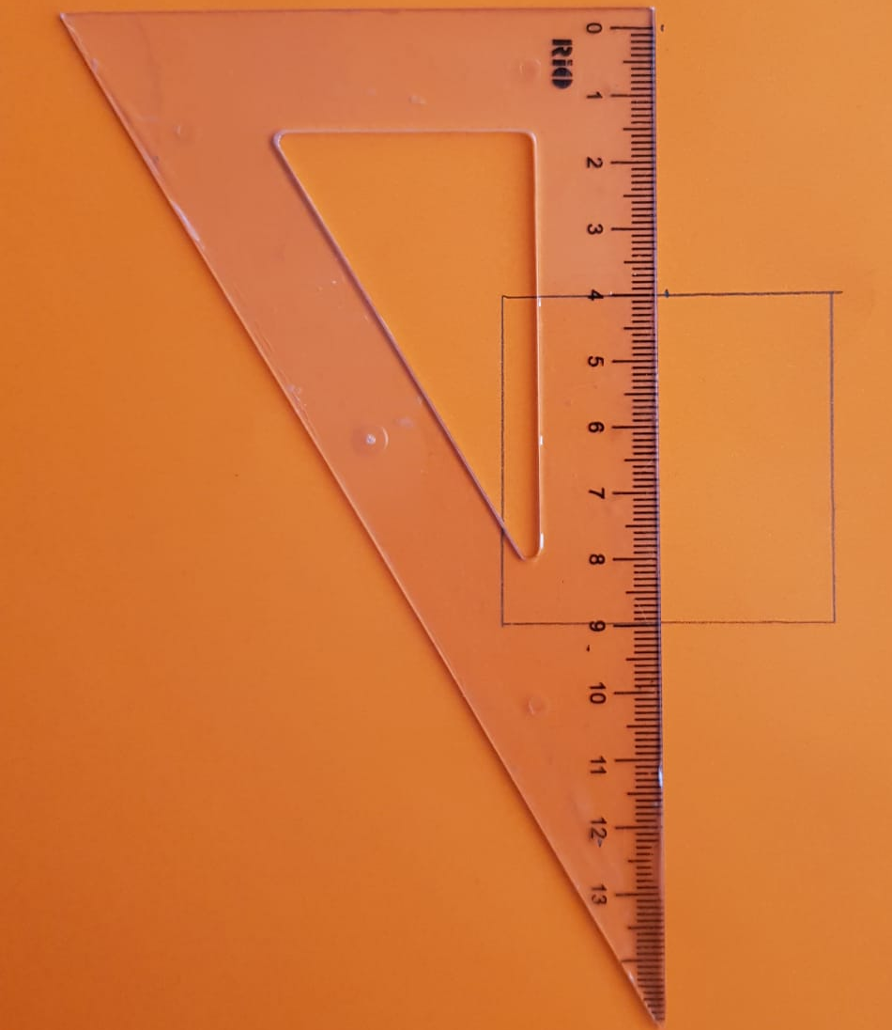
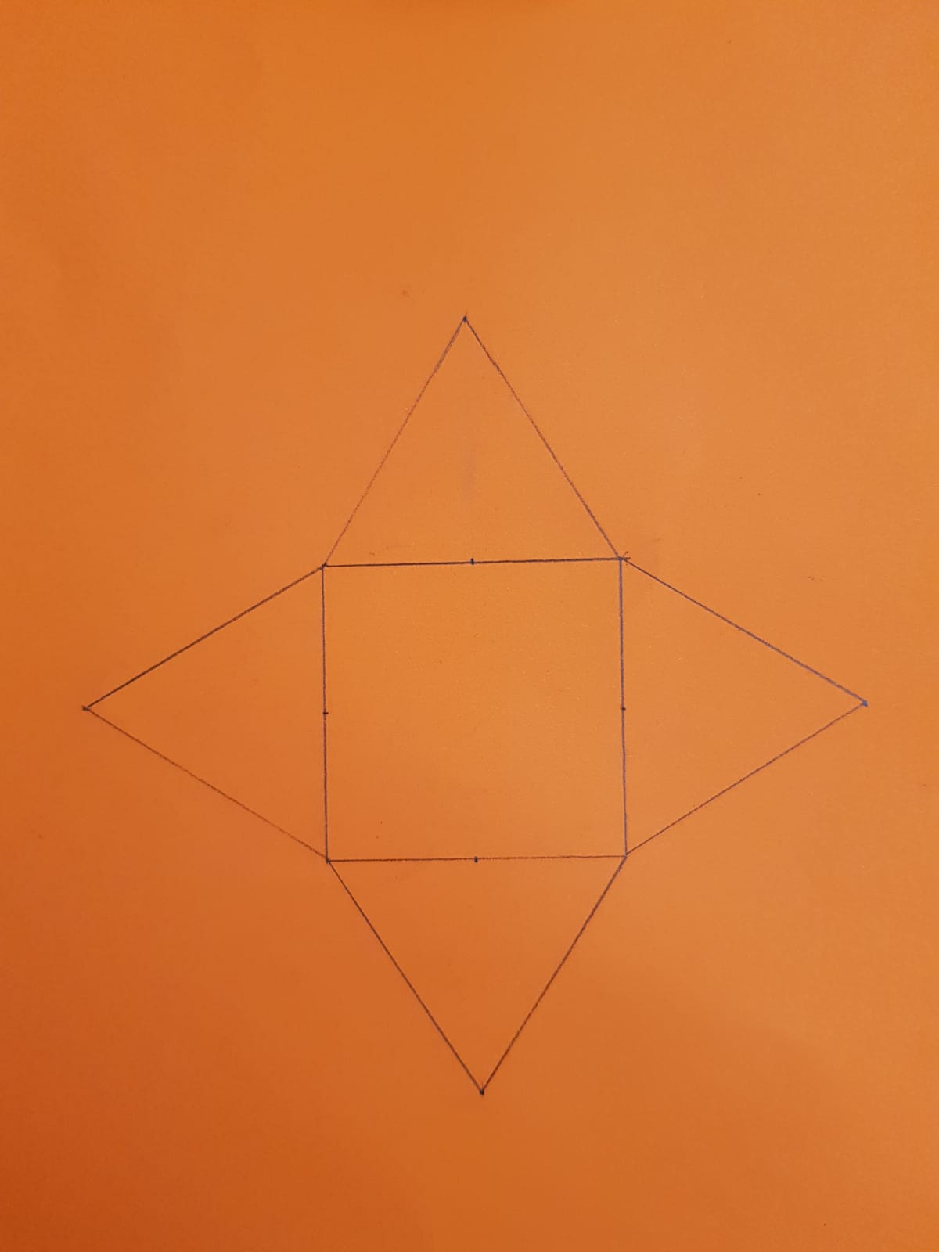
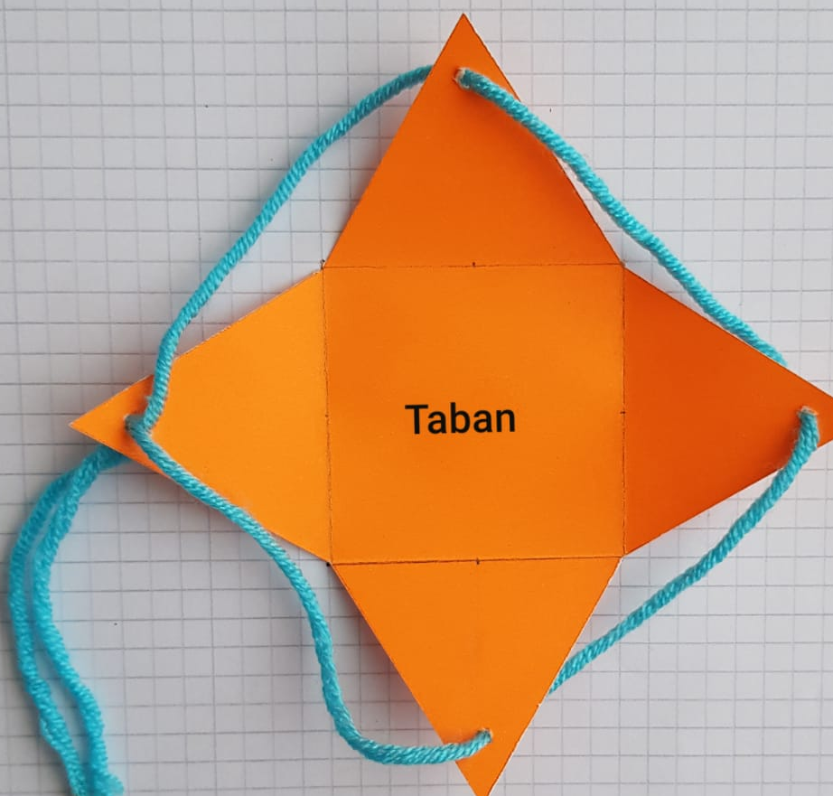
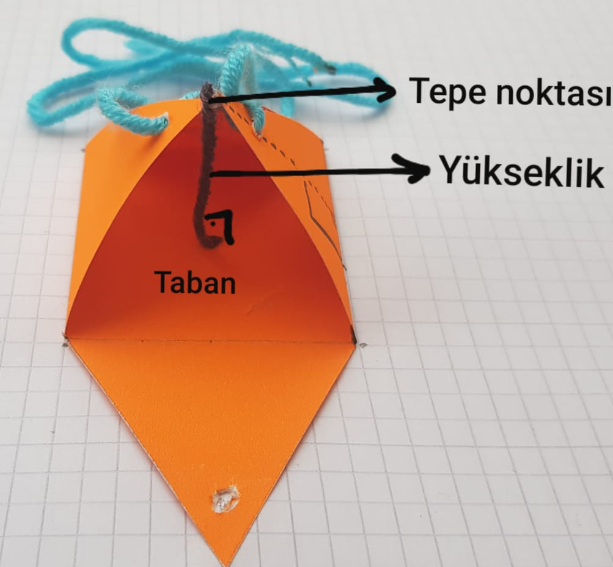
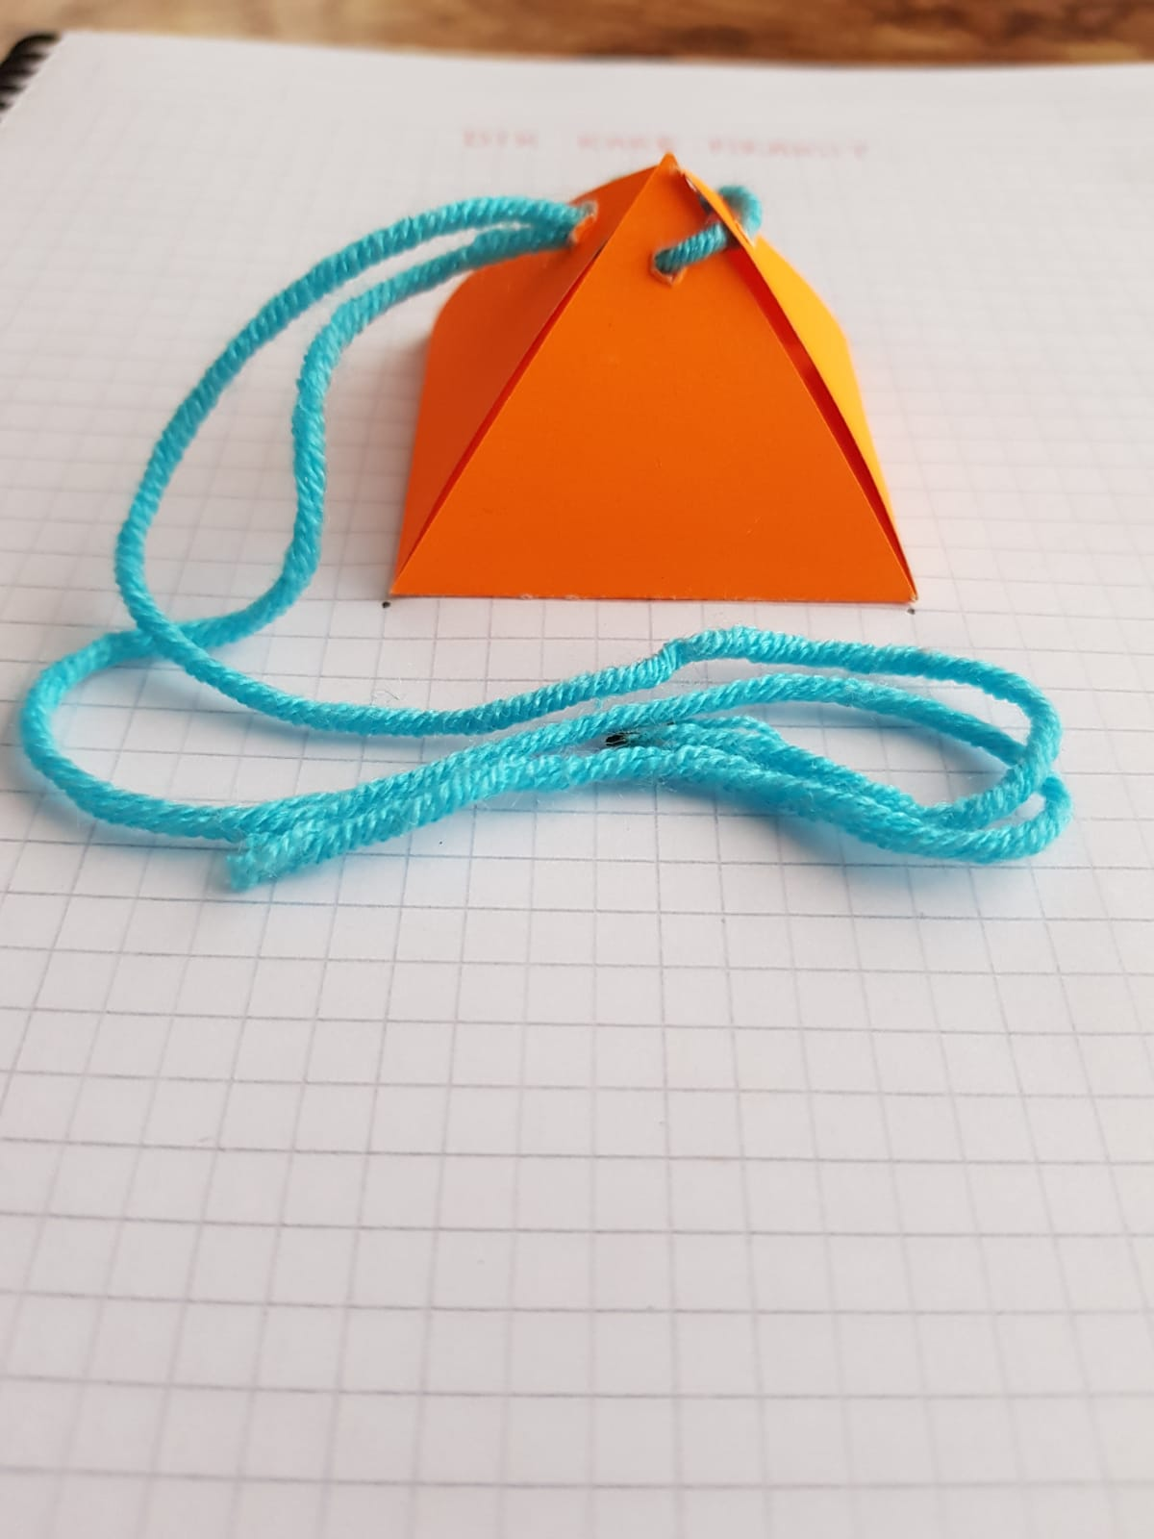
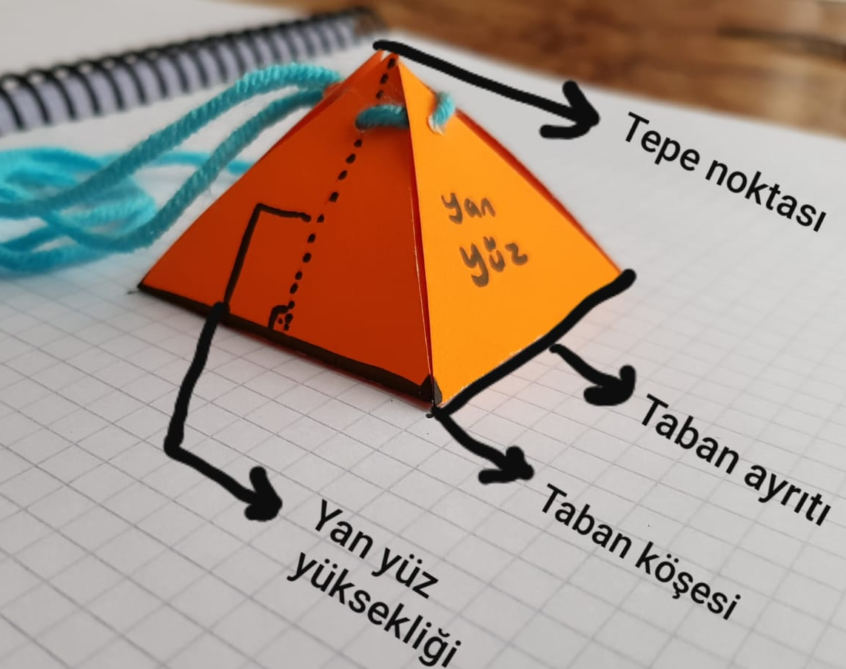
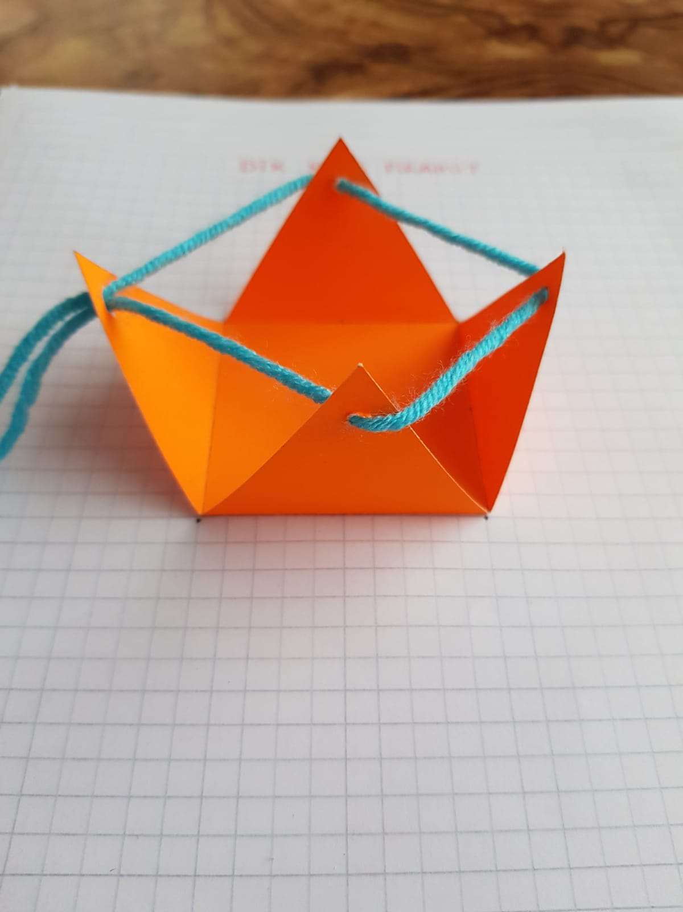
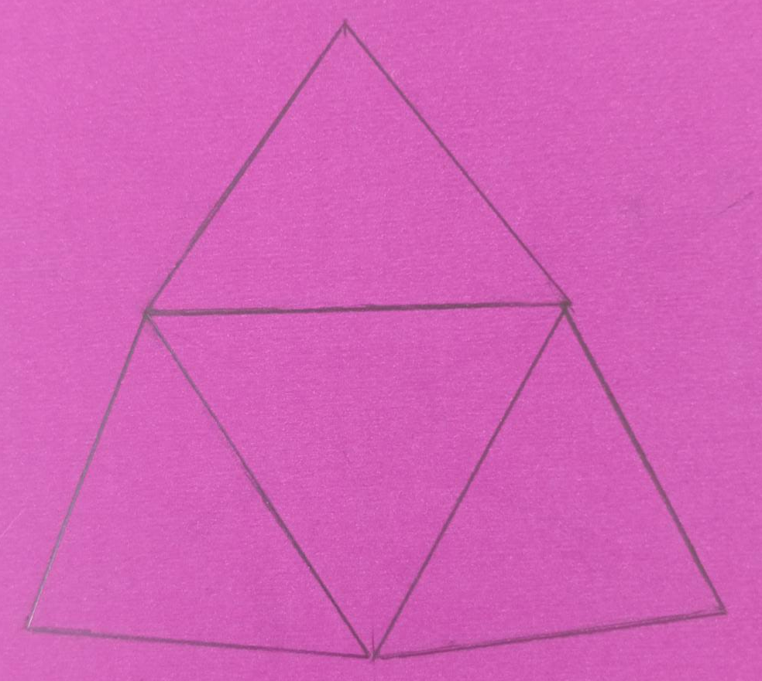
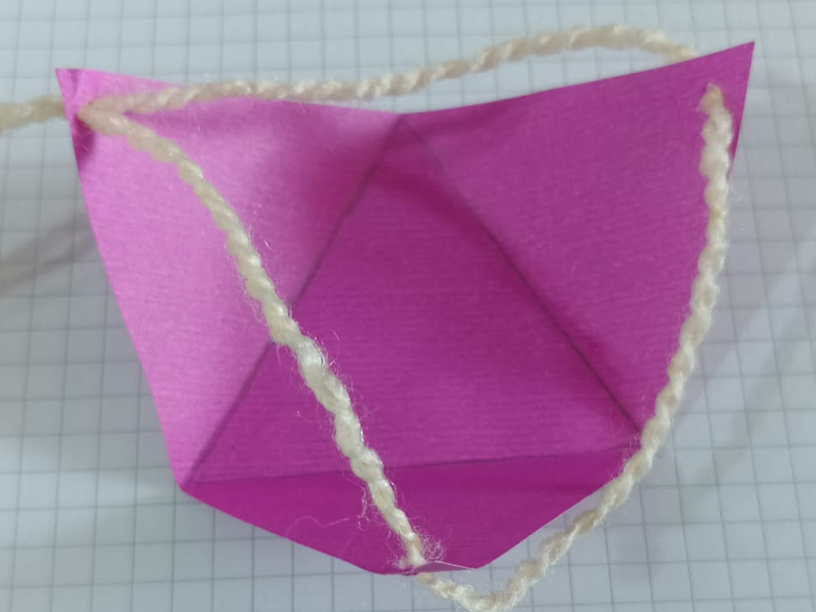
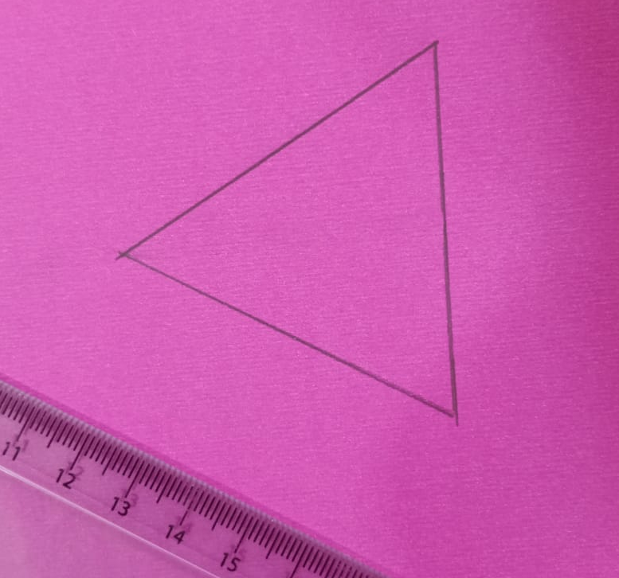
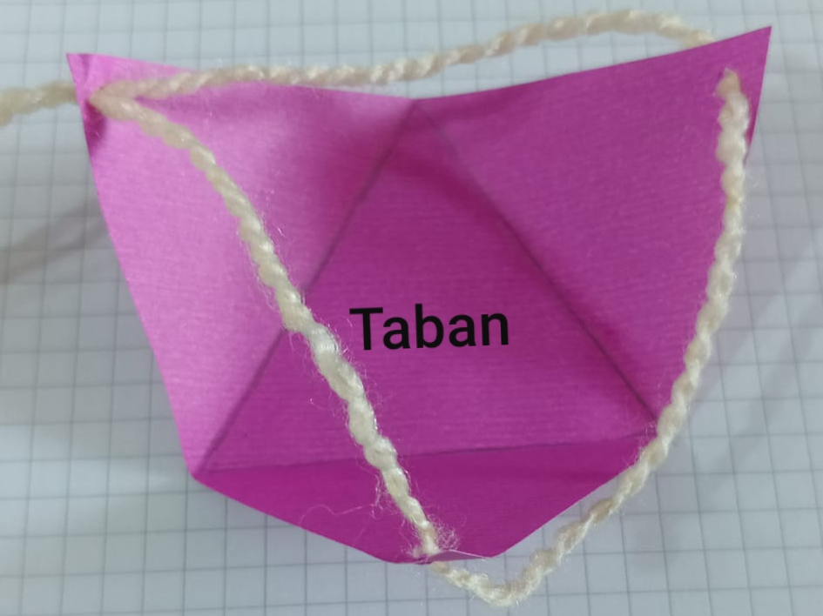
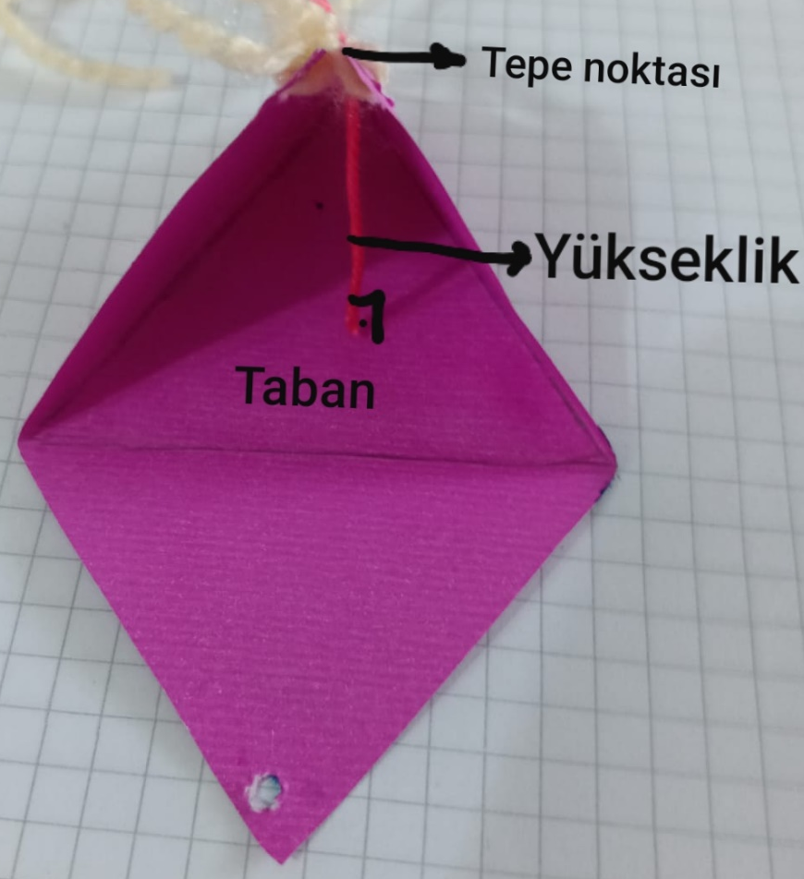
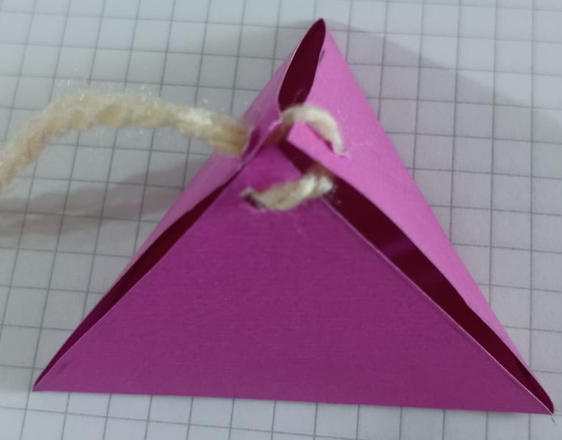
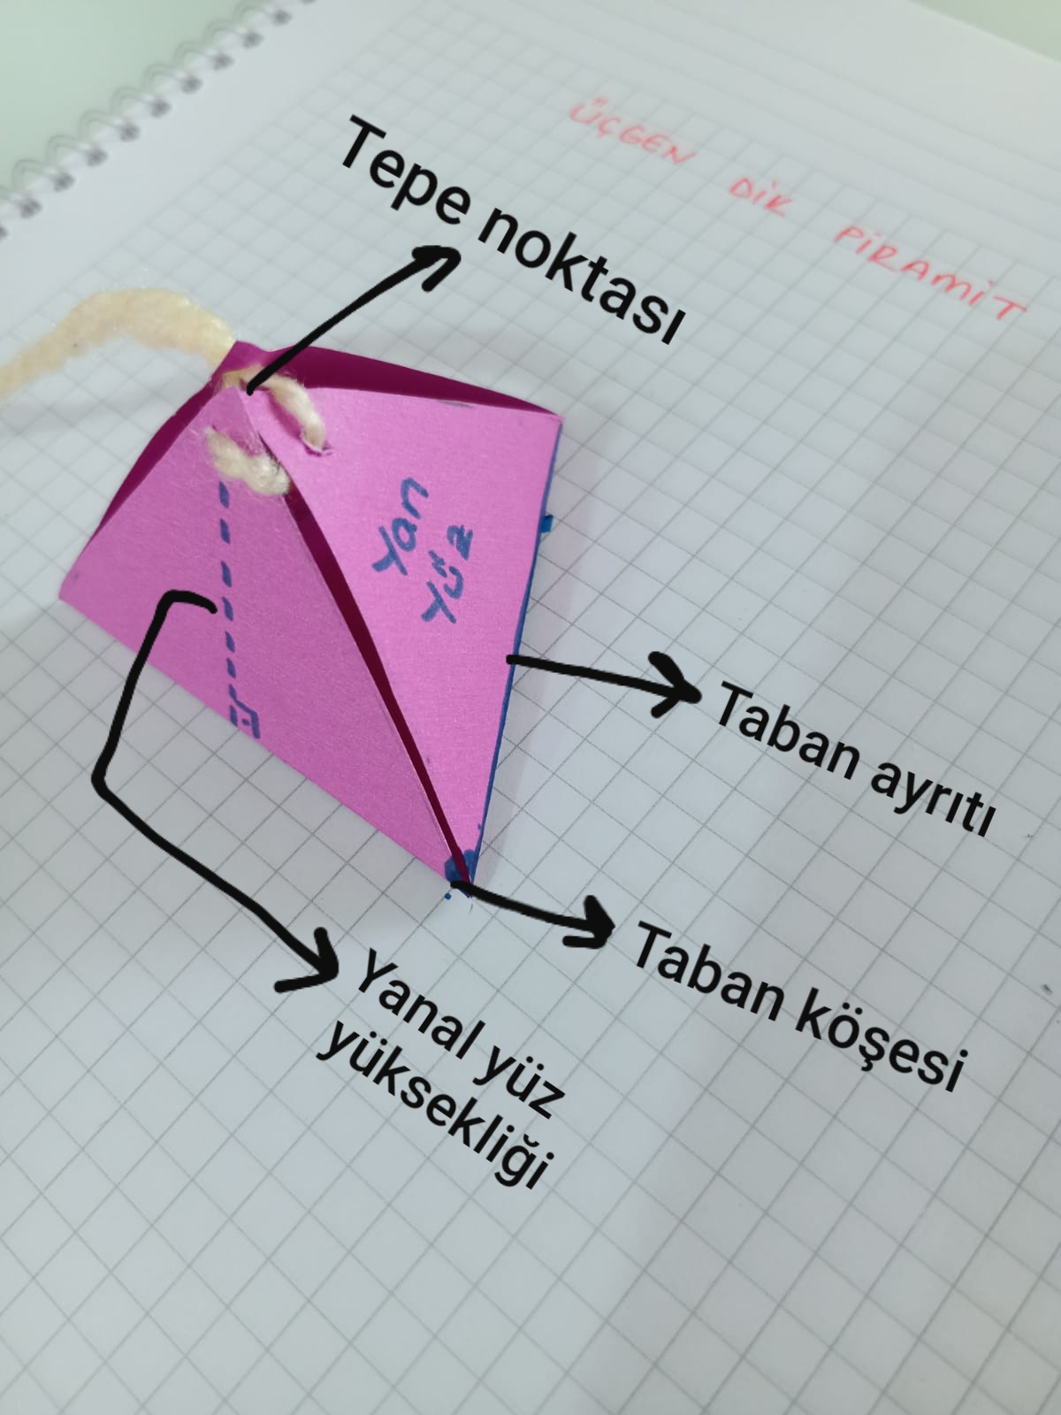
GEOMETRİDE DİK PİRAMİTLERİN AÇINIMINI VE TEMEL ELEMANLARINI KEŞFETME SÜRECİ
Melike Şevval KAYMAK, İlayda ŞENGİL, Okan ÖZDEMİR
Kare dik piramidin açınımı ve temel elemanları
1)Bir kare çizelim. |  | 2)Karenin her bir kenarını taban kabul eden ikizkenar üçgen çizelim. Bu işlemi karenin bütün kenarları için tekrarlayalım. |  | 3)İkizkenar üçgenlerin tepelerinden delik açıp ipi geçirelim. Ve tabanımızı deftere yapıştıralım.
4)İpleri uçlarından yavaşça çekelim. | 5)İpin uçlarını tamamen çekmeden önce yüksekliği içeriden gösterelim. |  | 6)Piramidimizin kapalı halini elde edelim ve temel elemanlarını gösterelim
Üçgen dik piramidin açınımı ve temel elemanları
1)Bir eşkenar üçgen çizelim. | 2)Üçgenin her bir kenarını taban kabul eden eşkenar üçgen çizelim. Bu işlemi ilk çizdiğimiz eşkenar üçgenin bütün kenarları için tekrarlayalım. |  | 3)Eşkenar üçgenlerin tepelerinden delik açıp ipi geçirelim. Ve tabanımızı deftere yapıştıralım. |  | 4)İpleri uçlarından yavaşça çekelim.
5)İpin uçlarını tamamen çekmeden önce yüksekliği içeriden gösterelim. |  | 6)Piramidimizin kapalı halini elde edelim ve temel elemanlarını gösterelim.
Öğrencilere sorulabilecek sorular Piramidin prizmadan farkı nedir? Piramidin yan yüzlerinin ortak kesim noktası neyi oluşturur? Piramit açımında hangi geometrik şekiller kullanılır? Prizma açınımından farkı ne olabilir? Piramidin dik olması neyi ifade eder?
Öğrenci kazanımı: Dik piramidin açınımını öğrenci kendisi oluşturarak somut bir şekilde öğrenir. İlgili kazanım: 8.3.4.5 Dik piramidi tanır, temel elemanlarını belirler, inşa eder ve açılımını çizer.

Slide 3
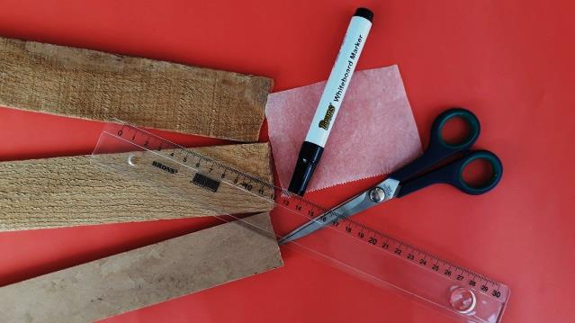
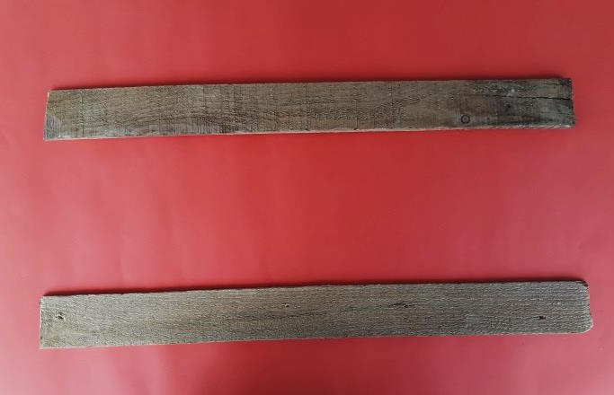
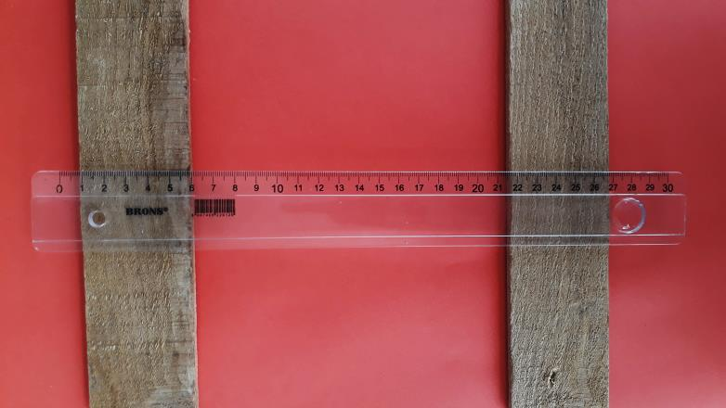
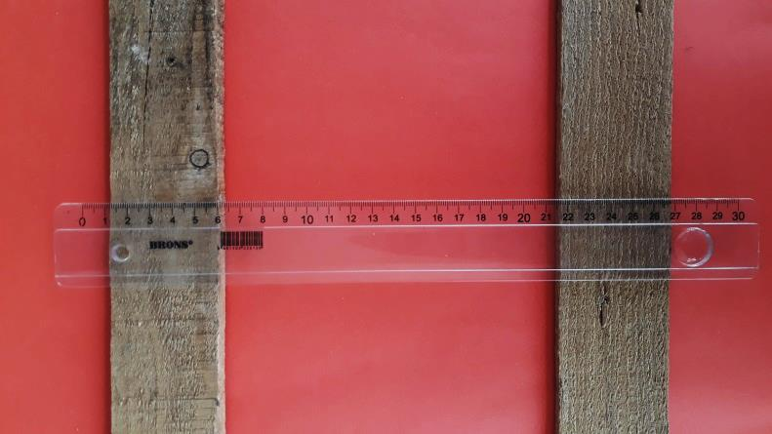
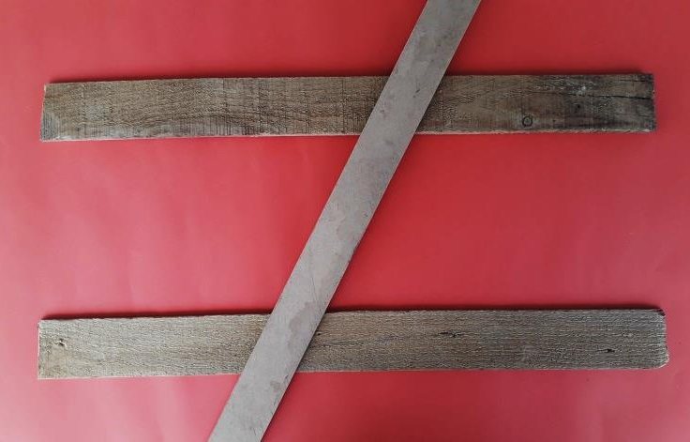
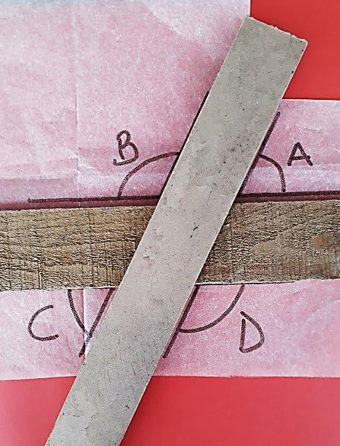
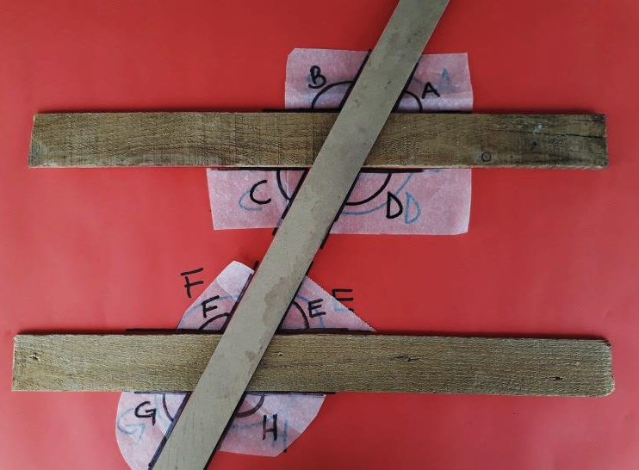
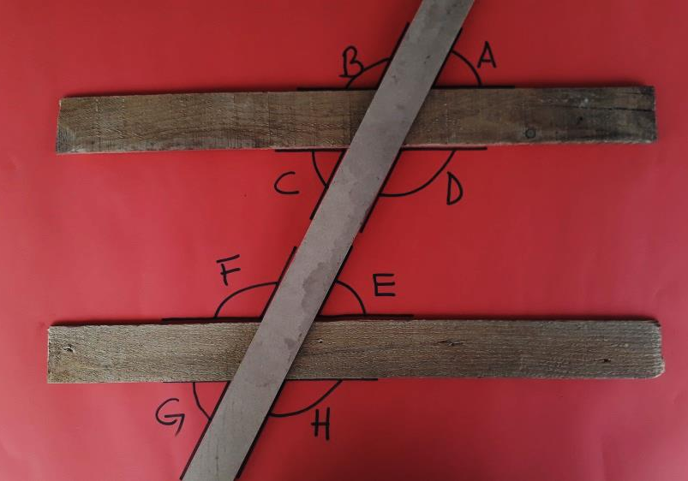
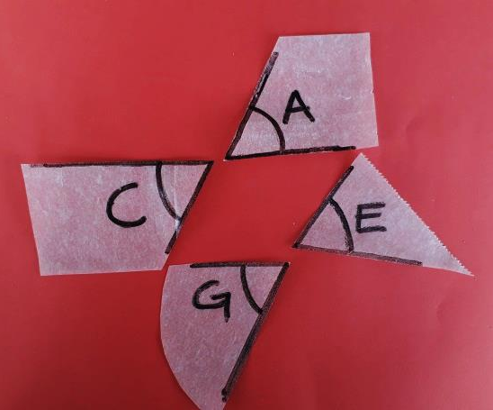
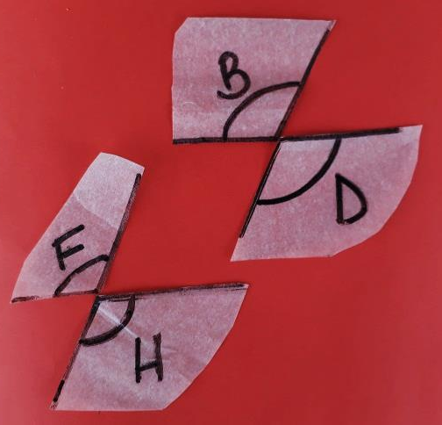
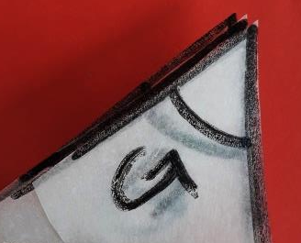
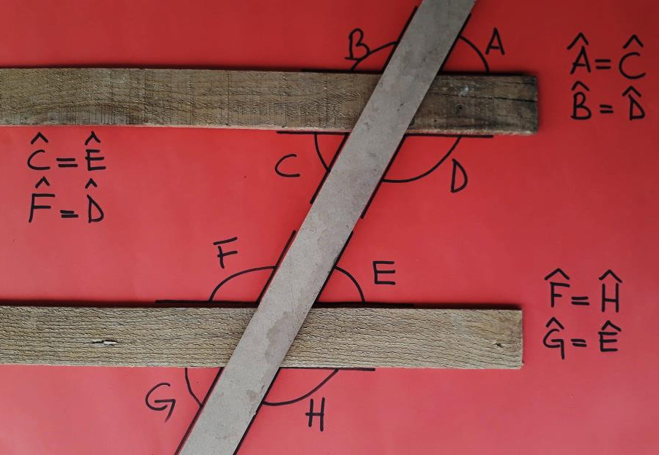
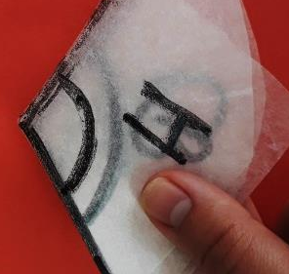
İki Paralel Doğruyla Bir Kesenin Oluşturduğu Açılar
Ceren Feyza AYKUT-Kadriye ÇUBUK-Büşra KÖŞKER
Pamukkale Üniversitesi Eğitim Fakültesi İlköğretim Matematik Öğretmenliği
Öğrenci kazanımı: İki paralel doğruyla bir kesenin oluşturduğu açıları inceler ve özelliklerini keşfeder.
İlgili kazanım: 7.3.1.2. İki paralel doğruyla bir kesenin oluşturduğu yöndeş, ters, iç ters, dış ters açıları belirleyerek özelliklerini inceler; oluşan açıların eş veya bütünler olanlarını belirler; ilgili problemleri çözer.
Malzemeler: Tahta çubuklar, yağlı kağıt, makas
Tahta çubukları kullanarak İki paralel doğru parçası oluşturalım ve cetvel yardımıyla bunların paralelliğini (çubuklar arasındaki uzunluğu farklı noktalardan ölçerek) test edelim.
1
Üçüncü tahta çubuğu, paralel tahta çubuklarını kesecek şekilde yerleştirelim.
2
Kesişen tahta çubukların oluşturduğu açıları yağlı kağıt üzerinde belirleyip, isimlendirelim.
3
Yağlı kağıt üzerinde isimlendirdiğimiz açıları keserek eş olan açıları belirleyelim.
4
Eş olan açıların benzer yönlerini tartışarak bu açıların özelliklerini inceleyelim.
Yöndeş açılar |  | İç ters açılar | Dış ters açılar
A ile E | D ile H | C ile E | A ile G
B ile F | C ile G | D ile F | B ile H
5
Eş olan açılar
A=C=E=G
B=D=F=H
Öğrencilere Sorulabilecek Sorular
Tahta çubuklarla iki paralel doğru parçasını nasıl oluşturabiliriz?
İki tahta çubuğun paralel olduğunu nasıl anlayabiliriz?
Tahta çubukların kesiştiği noktalarda kaç tane açı oluşur?
Bu açılar hakkında ne söyleyebiliriz?
Bu açılardan hangileri eş olabilir? Neden?
6) Kestiğimiz açılardan eş olanları nasıl belirleyebiliriz?
Eş açıların benzer özellikleri neler olabilir?
Bu açılardan hangileri paralel çubukların iç/dış bölgesinde?
Bu açılardan hangileri aynı/zıt yöne bakıyor?
10) Eş olan açılar hakkında ne söyleyebiliriz?
Kaynakça:
MEB (2018). T.C. Milli Eğitim Bakanlığı Matematik Dersi Öğretim Programı (İlkokul ve Ortaokul 1, 2, 3, 4, 5, 6, 7 ve 8. Sınıflar) Ankara: Milli Eğitim Bakanlığı.
Oğan, A., K., Öztürk, S. (2019). Ortaokul ve İmam Hatip Ortaokulu Matematik 7 Ders Kitabı. Milli Eğitim Bakanlığı Yayınları.

Slide 4
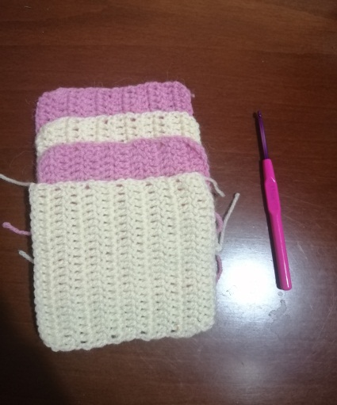
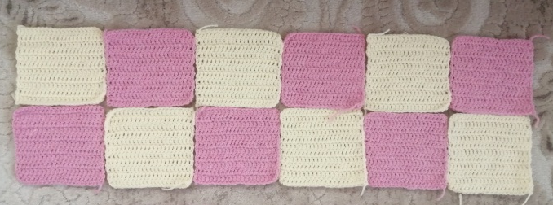
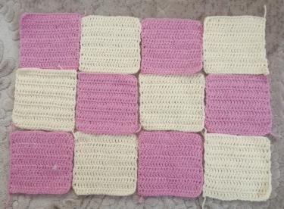
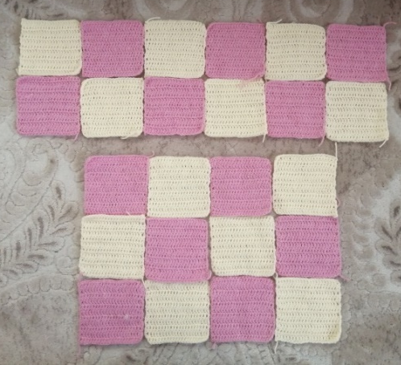
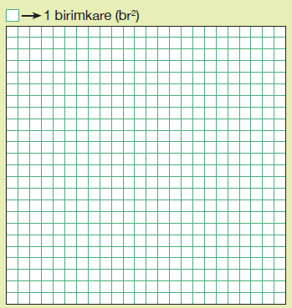
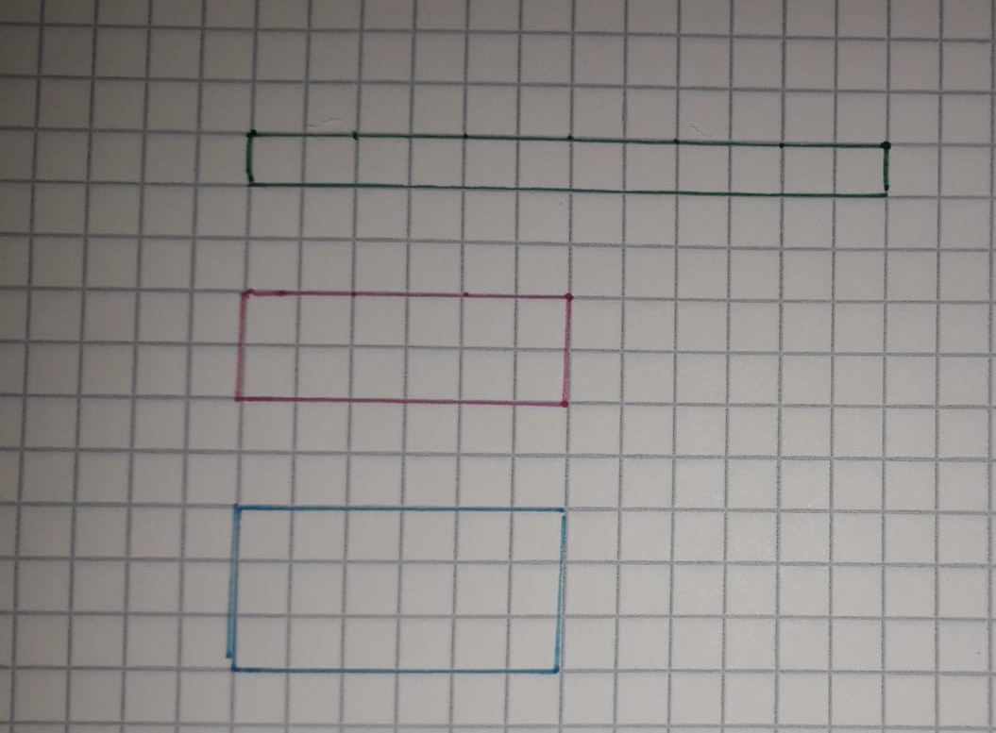
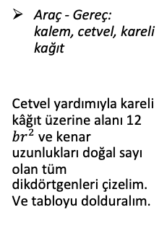
FARKLI DİKDÖRTGENLER
Geometri Dersi İçin Evde Hazırlanabilecek Materyal
Yağmur YORULMAZ-17133003
Beyza SERİN-17133039
Ülkemizde yayılan Covid-19 virüsü nedeniyle pandemi ilan edilmiş ve eğitim sisteminde değişiklikler olup uzaktan eğitime geçilmiştir. Bilindiği üzere bu virüsün yayılma hızı ve ortamı fazla olduğu için evde kalınız çağrıları yapılmaktadır. Öğrenciler bu süreçte eğitimine evde devam etmekte ve çoğu şeyi evde yapmaktadır.
Matematik dersi öğretim programında somut materyaller kullanılmasına vurgu yapılmıştır. Materyaller öğrencilerin dikkatini çekme ve derse ilgisinin artması açısından büyük öneme sahip olduğu gibi bu somut materyaller öğrenimin kolaylaşmasına ve öğrencinin zihninde canlandırabilmesi açısından büyük öneme sahiptir.
Materyalimiz için seçtiğimiz kazanım:
5.2.4.3.Verilen bir alana sahip farklı dikdörtgenler oluşturur.
a)Kenar uzunlukları tam sayı olacak şekilde sınırlandırılır.
b)Geometri tahtası, noktalı kağıt ve benzeri araçlarla yapılan çalışmalara yer verilir.
Bu materyali hazırlamak aslında oldukça kolay ihtiyacımız olan şeyler ise tığ veya şiş ve ip olduğu için genellikle evde olan malzemeler yada bu malzemeleri temin etmek zor değil. Ancak bu materyali hazırlarken öğrenciler için büyüklerin yardımı gerekmektedir. Yapmamız gereken işlem ise tığ yada şişle eşit büyüklükte kareler örmek.
Biz toplamda 2 farklı renkte 2 yumak ip kullandık. 24 tane eş kare elde etmiş olduk. Bu eş kareleri öğrencinin birim kare olarak düşünmesini sağlamalıyız.
1.Adım : Öğrenciden 12 birim karelik alana sahip bir dikdörtgen oluşturması istemeliyiz.
2.Adım: Öğrenciden 12 birim karelik alana sahip bir başka dikdörtgen oluşturmasını istemeliyiz.
3.Adım : Öğrenciden oluşturduğu iki dikdörtgeni yan yana getirmesini istemeliyiz.
SONUÇ: Öğrenci 3. Adımı da uyguladıktan sonra aynı alana sahip iki farklı dikdörtgen oluşturduğunu görecektir.
Kısa kenar uzunluğu(br) | Uzun kenar uzunluğu(br)
1 | 12
2 | 6
3 | 4
Araç - Gereç: kalem, cetvel, kareli kağıt
Cetvel yardımıyla kareli kâğıt üzerine alanı 12 ${br}^{2}$ ve kenar uzunlukları doğal sayı olan tüm dikdörtgenleri çizelim. Ve tabloyu dolduralım.
Kısa kenar uzunluğu(br) | Uzun kenar uzunluğu(br)
Öğrenciye sorulacak sorular:
Kaç farklı dikdörtgen çizebildiniz?
Dikdörtgenleri oluştururken nasıl bir yol izlediniz?
KAYNAKÇA
Van de Walle, J. A. (2007). Elementary and middle school mathematics: Teaching developmentally (6th ed.). Boston, MA: Pearson /Allyn and Bacon.
MEB (2018). T.C. Milli Eğitim Bakanlığı Matematik Dersi Öğretim Programı (İlkokul ve Ortaokul 1,2,3,4,5,6,7 ve 8. Sınıflar) Ankara: Milli Eğitim Bakanlığı.

Slide 5
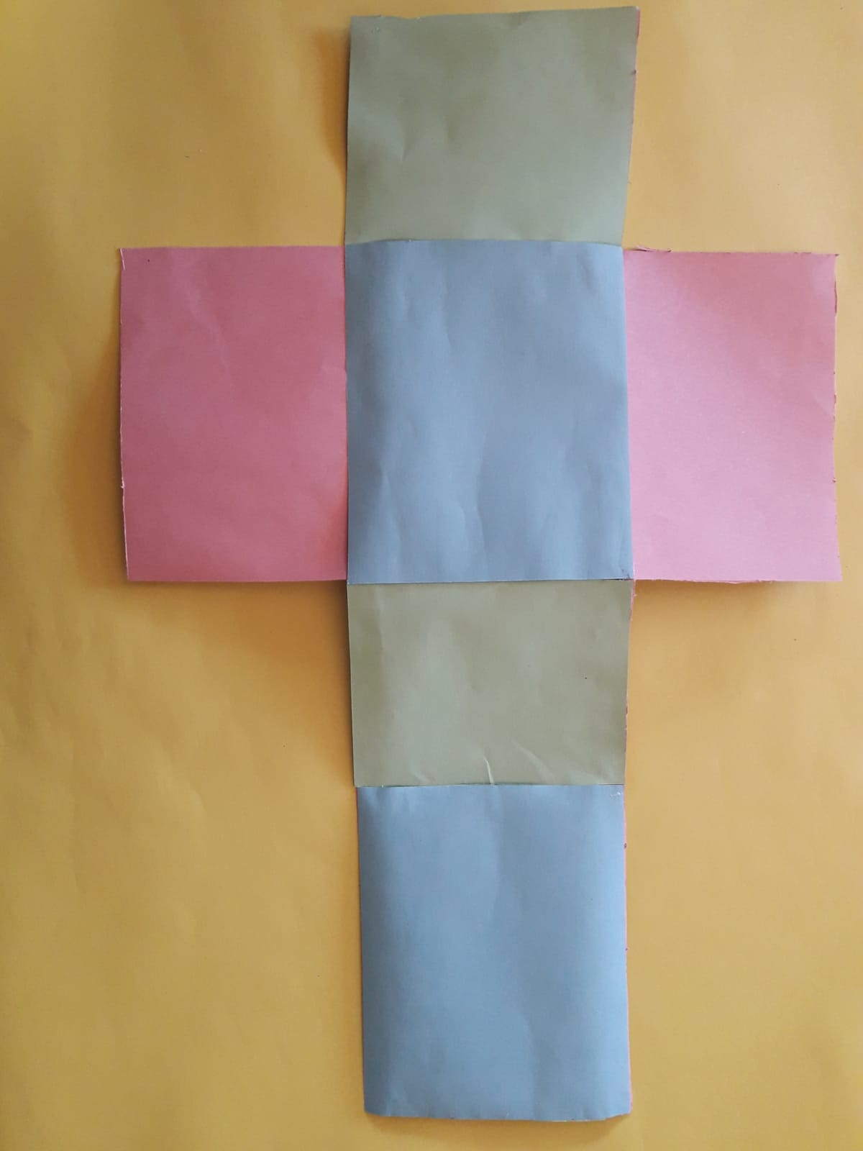

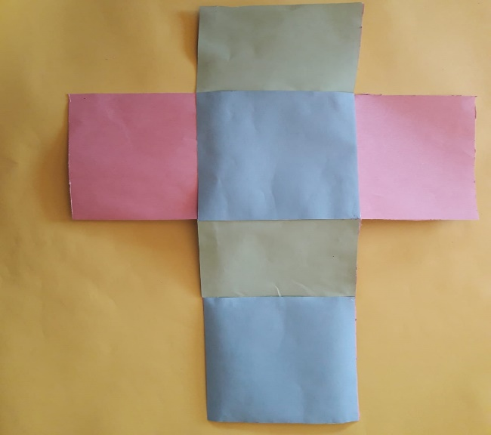
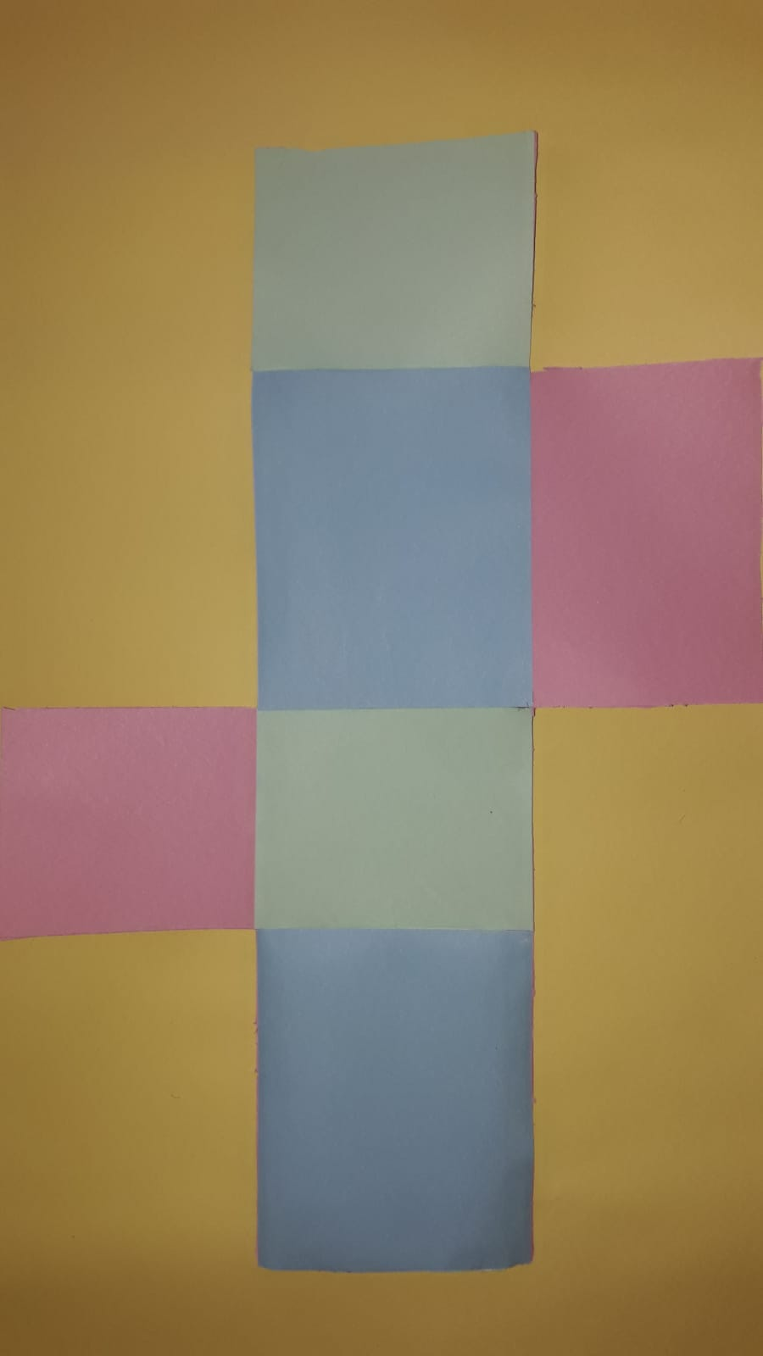
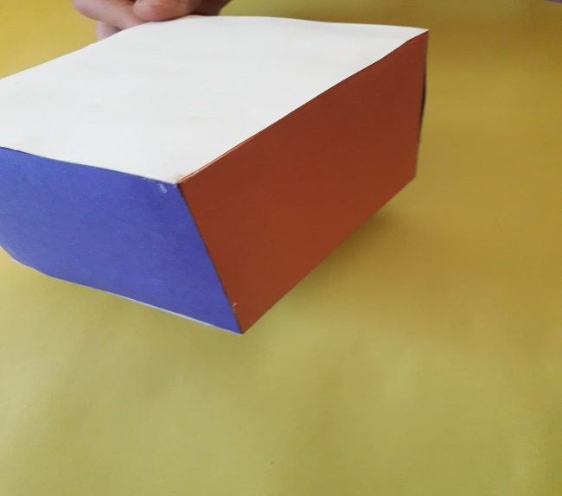
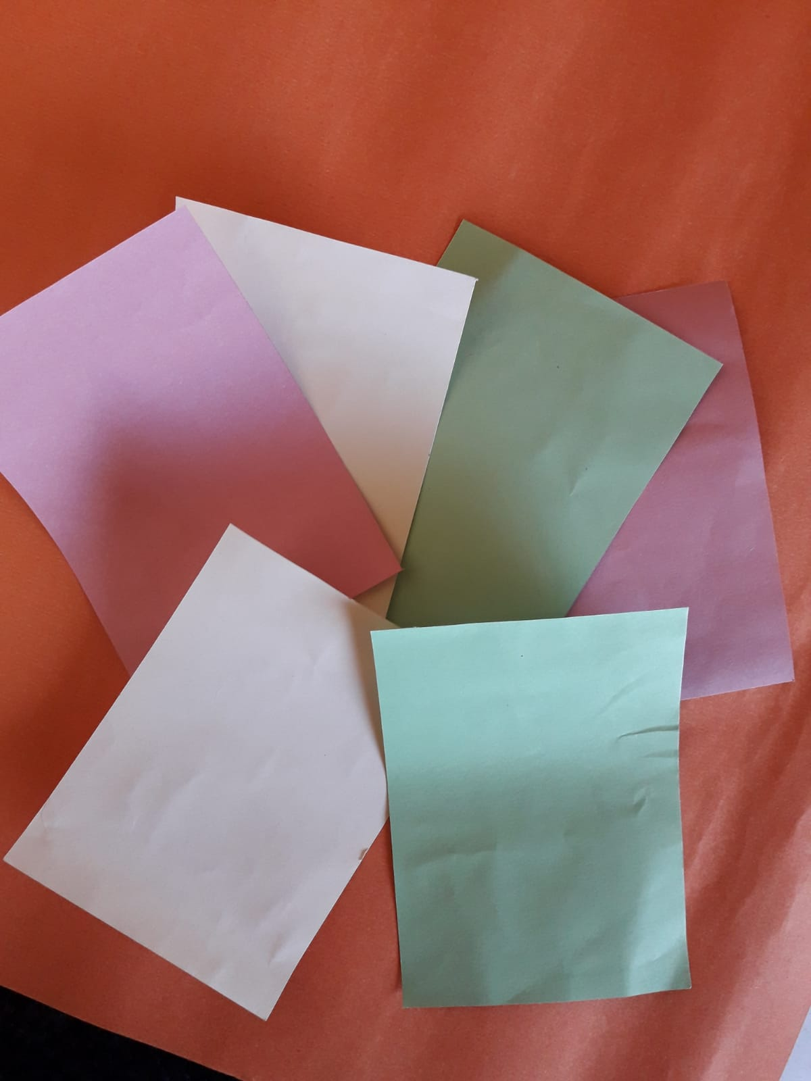
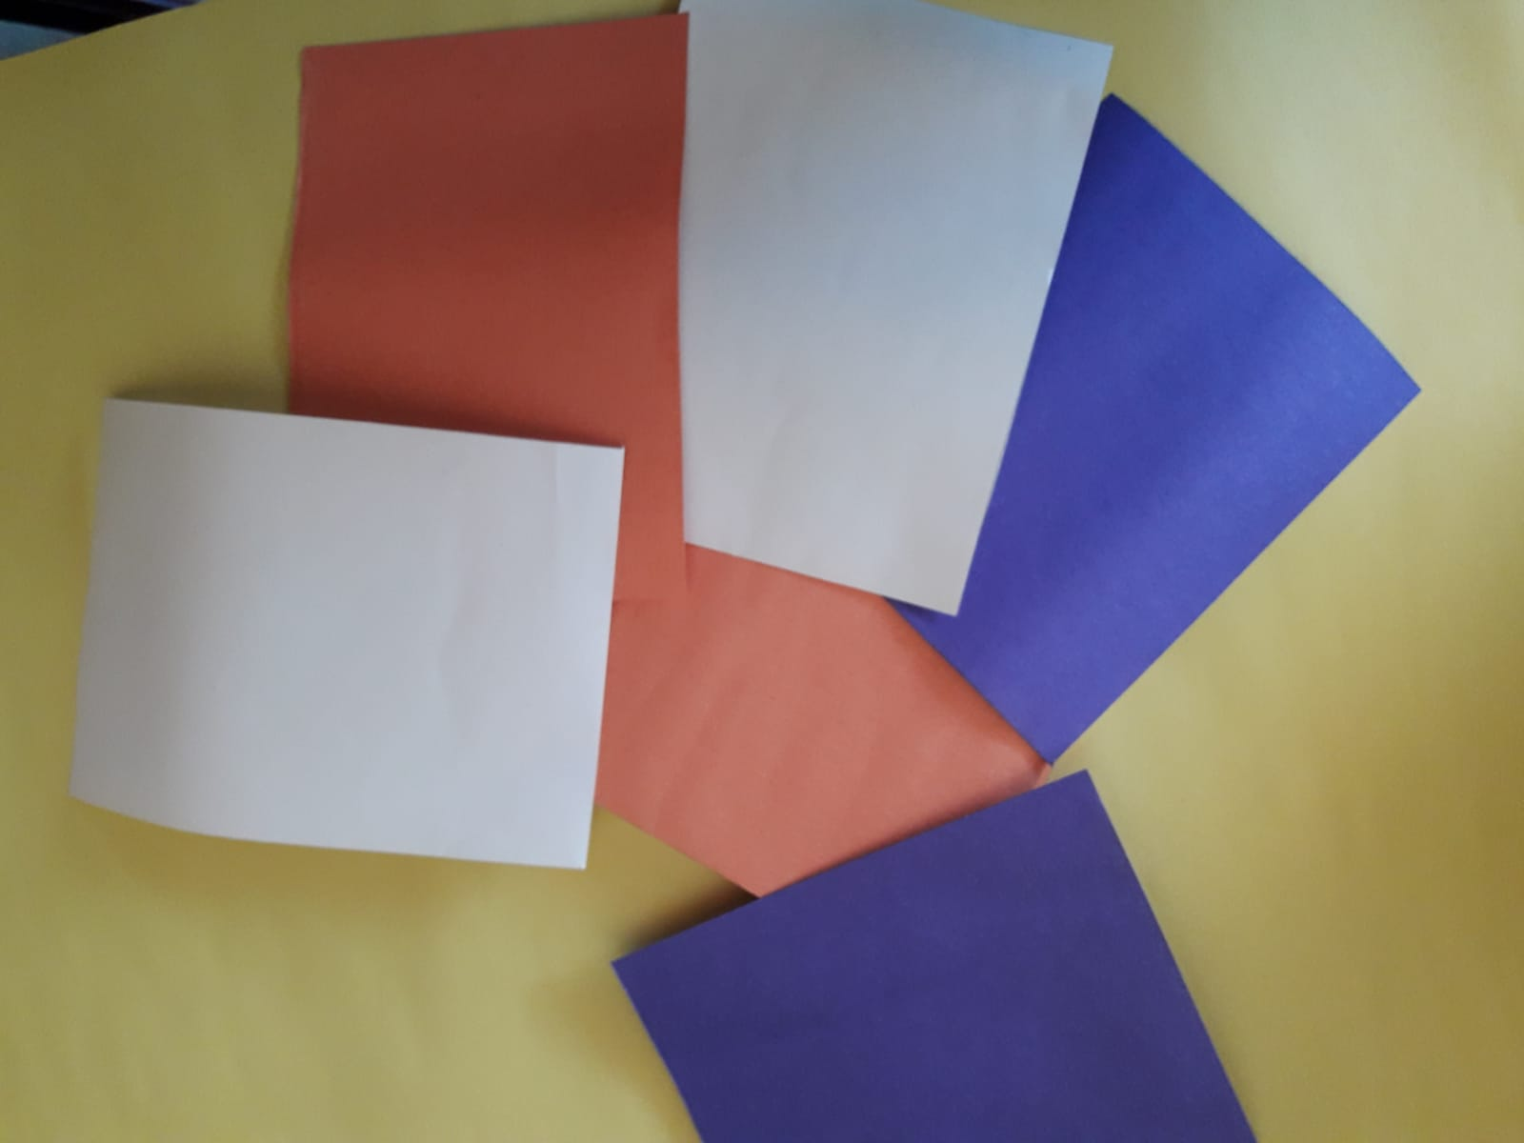
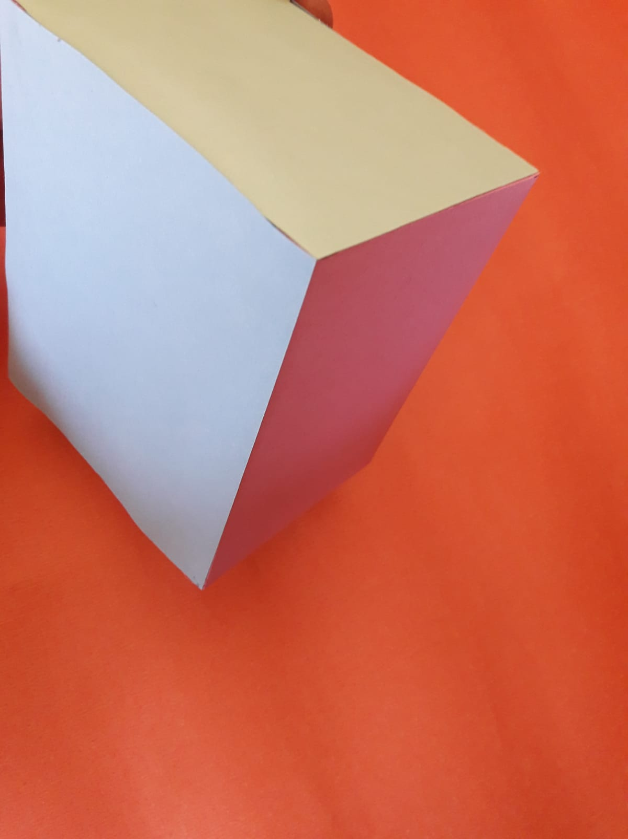

Geometride Karton Kullanarak Tasarlanan Etkinlik Süreci
Furkan Baştan-Emre USTACI-Mustafa Furkan DÖNMEZ
Öğretmenlerin yerine öğrencilerin aktif rol oynamasını ve öğrencilerin kavramsal anlamalarını sağlamak amacıyla etkinlik yaparız. Bu etkinliğimizde renkli kartonlar aracılığıyla somutlaştırma yapılarak dikdörtgenler prizmasının farklı açılımlara sahip olduğunu öğrencilerin keşfetmesi amaçlanmıştır.
4. Öğrencilerden prizmanın açılımını yapmaları istenir ve bir öğrencinin dikdörtgenler prizmasının açılımını tahtaya çizmesi istenir.
Sınıf düzeyi:5.Sınıf
İlgili kazanım:M.5.2.5.2. Dikdörtgenler prizmasının yüzey açınımlarını çizer ve verilen farklı açınımların dikdörtgenler prizmasına ait olup olmadığına karar verir.
Küp ve kare prizma, dikdörtgenler prizmasının özel durumları olarak ele alınır.
Somut modellerle yapılacak çalışmalara yer verilir.
Etkinlik öncesi öğrencilere yöneltilecek sorular
Prizma nedir?
Küp ile dikdörtgenler prizması arasındaki fark nedir?
Bir prizmanın açılımı neyi ifade eder?
5. Önce öğrencilerden bantları çıkarmaları istenir. Sonra ise bazı kartonların yerlerini değiştirerek farklı bir açılım yapmaları ve yaptıkları açılımlara göre kartonları birleştirerek yeni bir prizma oluşturmaları istenir.
Etkinlik Aşamaları
Sınıfa düzenli bir şekilde birleştirildiğinde dikdörtgenler prizması oluşturacak şekilde renkli kartonlar getirilir.
6. Dikdörtgenler prizması oluşturan öğrencilerin açılımları tahtaya çizmeleri istenir.
Öğrencilerden sıra arkadaşlarıyla grup olmaları istenir ve her gruba dikdörtgenler prizması oluşturabilecekleri renkli kartonlar dağıtılır.
Öğrencilere yöneltilebilecek sorular
a) Sizce bu kartonlarla neler yapılabilir?
-Sonraki soruya geçilebilmesi için; bu kartonlarla prizma yapılabileceği cevabı beklenir.
b) Kartonların şekillerine bakılarak sizce hangi prizma oluşturulabilir? Neden?
-Etkinliğin sonraki aşamasına geçilebilmesi için; dikdörtgenler prizması oluşturulabilir cevabı beklenir.
7. Açılımların birbirinden farklı olmasına rağmen hepsinin dikdörtgenler prizmasını oluşturduğu, yani dikdörtgenler prizmasının farklı açılımlara sahip olabileceği vurgulanır.
3. Her gruptan kartonları birleştirerek dikdörtgenler prizması oluşturmaları istenir ve öğretmen talimatlarıyla uygun yerlere bantlamalar yapılır.
8. a. ‘’Dikdörtgenin kısa ve uzun kenarı birbirine eşit olursa ne olur?’’ sorusu öğrencilere yöneltilir ve öğrencilerden ‘’Kare olur öğretmenim’’ cevabını almak hedeflenir.
b. ‘’O zaman dikdörtgenler prizmasındaki dikdörtgenlerin kısa ve uzun kenarlarının uzunlukları birbirine eşit olursa ne olur?’’ sorusu öğrencilere yöneltilir ve öğrencilerden ‘’ Kare prizma ya da küp olur öğretmenim’’ cevabını almak hedeflenir
c. Etkinlik tamamlanır

Slide 6

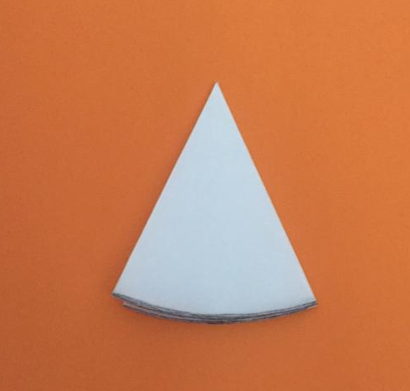
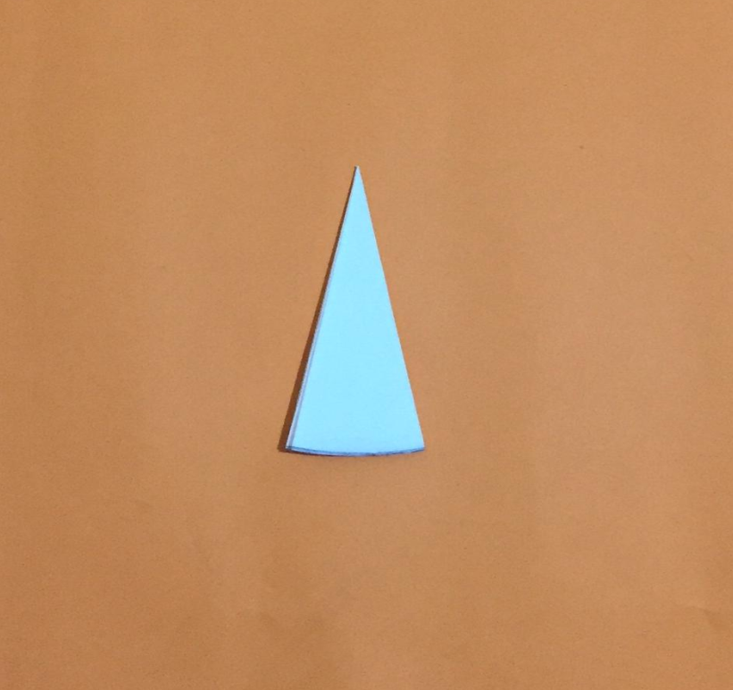
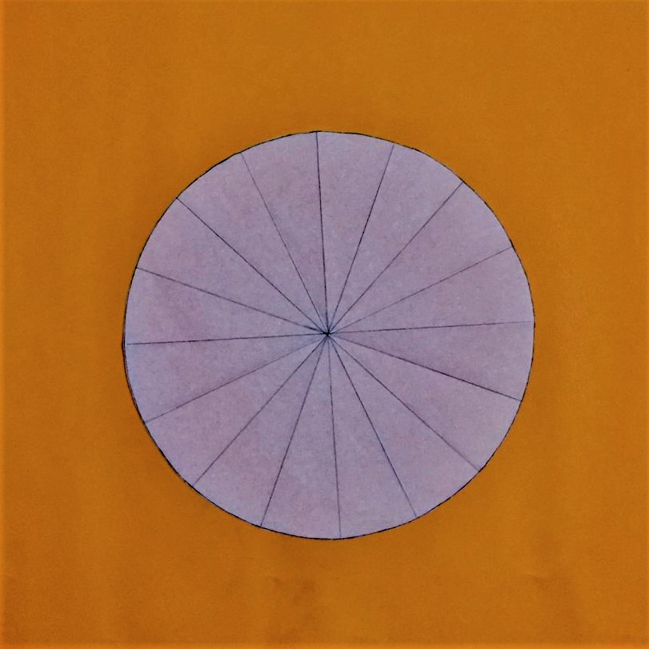
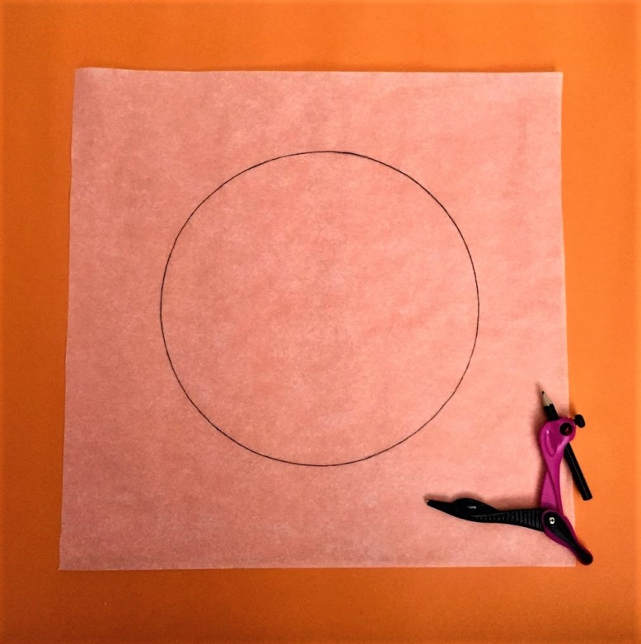
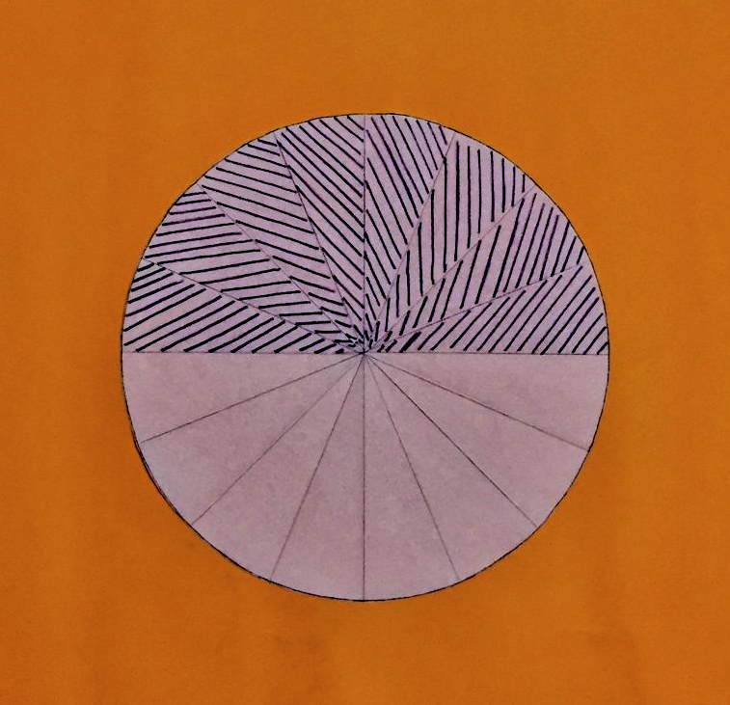
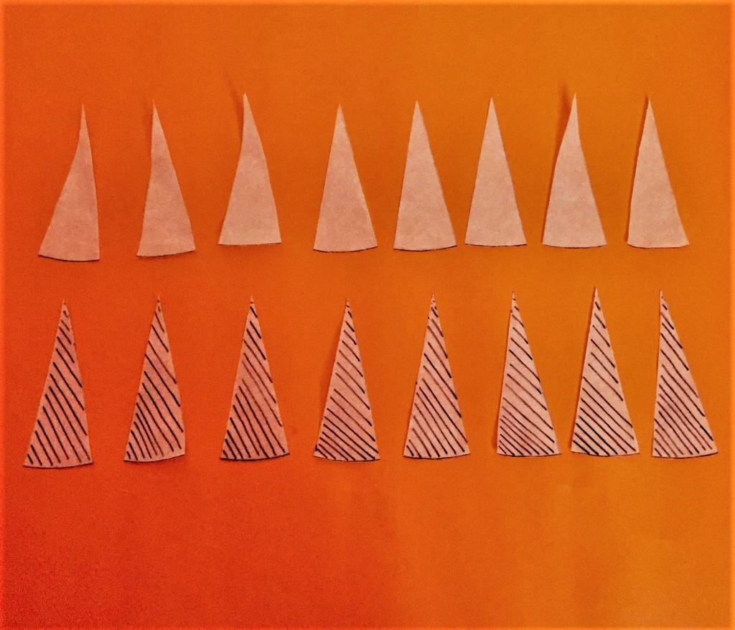
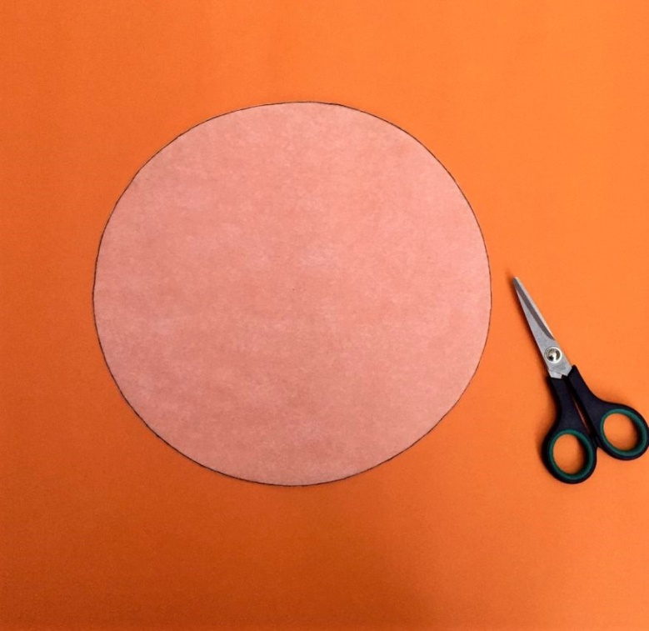
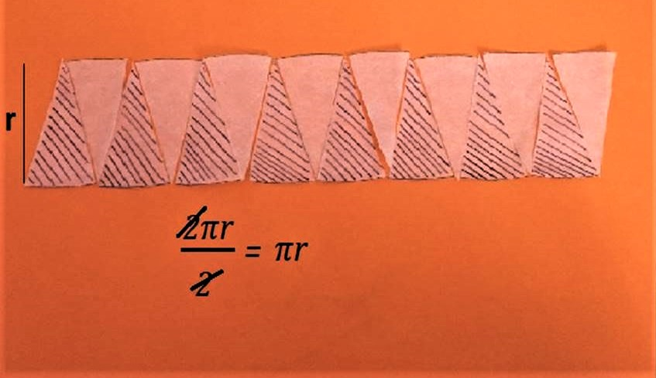







YAĞLI KAĞIT KULLANARAK DAİRENİN ALANINI BULMA
Kübra ZENGİN – Lale ÇINAR
Pamukkale Üniversitesi Matematik Eğitimi ABD
Öğrenme ortamlarında öğretim materyallerinin kullanımı; öğrenciyi merkeze almakta, daha zengin öğrenme fırsatları sunmakta, matematik yapmayı ve sevmeyi sağlamakta, matematik öğretimini eğlenceli hale getirmekte, matematiğin yazılmasına ve tartışılmasına fırsat vermektedir. Matematiği günlük hayatla ilişkilendirmeyi ve somutlaştırıp elle dokunur hale getirmeyi sağlayacak materyaller geliştirerek gerçekleştirilen eğitimin, öğrencilerin motivasyonlarına, derse katılma arzularına ve başarılarına olumlu katkılar sağlamaktadır. (Byoung, 2001; Birgin ve Tutak, 2006; Gündüz vd., 2008).
Bu işlemdeki iki katlama çizgisinin kesim noktası neyi temsil etmektedir? (olası cevap: merkez)
Daire diliminin dik kesişen uzunlukları dairenin hangi elemanıdır? Olası cevap: yarıçap)
5) Daire kat çizgilerinden tekrar katlanır. Oluşan dairenin merkezi referans alınarak yarıçaplar üst üste gelecek şekilde iki defa daha katlama yapılır.
6) Katlanan daire açılır. Kat çizgileri kalemle çizilir.
Daire kaç eş parçaya ayrılmıştır? (olası cevap: Daire 8 çapa bölündüğü için 16 parçaya ayrılmıştır.)
Dairenin çevre uzunluğu nedir? ( olası cevap: çevre uzunluğu= 2.$π.r dir.)$
7) Dairenin yarısı boyanır ve daire oluşan çizgilerden kesilir.
8) Daire dilimleri bir renkli bir renksiz yan yana gelecek şekilde birleştirilir.
Dairenin dilimlerini birleştirdiğinizde hangi şekil oluştu? ( olası cevap: paralelkenar)
Dilim sayısı arttığında oluşan şekil neye benzer? ( dikdörtgen)
Oluşan paralelkenarın yüksekliği nedir? Nasıl düşündünüz? ( olası cevap: paralelkenarın yüksekliği dairenin yarıçapıdır yani r dir.)
Oluşan paralelkenarın taban uzunluğu nedir? Bu nasıl bulunur? ( olası cevap: alt ve üst taban dairenin çevresini oluşturmaktadır. Paralelkenarın tabanı dairenin çevresinin yarısı olan $πr^{′}ye eşit olur$
Paralelkenarın alanı nasıl bulunur? (paralelkenarın alanı taban ve yüksekliğin çarpılmasıyla elde edilir
Dairenin alanı nasıl bulunur? (Olası cevap: Daire dilimleri paralelkenarın alanını oluşturduğu için, dairenin alanı paralelkenarın alanına eşittir. Bu yüzden dairenin alanı da $πr^{2}$ olur.
SINIF DÜZEYİ: 7. Sınıf
İLGİLİ KAZANIM: M.7.3.3.3 Dairenin ve daire diliminin alanını hesaplar.
Materyalin Amacı: Öğrencilere dairenin alanını bulma konusu öğretilirken alan formülünü ezberden verip soruya uygulatmak yerine yağlı kağıt kullandırarak ve gerekli yönlendirmeler yapılıp uygun sorular sorularak dairenin alan formülünü kendilerinin keşfetmesini sağlamaktır.
GEREKLİ ÖN BİLGİLER: bir daireyi çevreleyen hat, etrafındaki mesafe veya çevredir. Dairenin çapının uzunluğu, daire üzerindeki iki noktayı birleştiren merkezden geçen doğrudur.
Her dairenin çevresi çapının uzunluğunun yaklaşık 3,14 katıdır. Kesin oran bir irrasyonel sayı olup 3,14 e yakındır ve $π$ ile gösterilir. Böylece çevrenin (Ç) çapa (R) bölümü $π$=Ç/R olur.
Ç= $π$.R şeklinde yazılır. Yarıçap (r) nin iki katı çap (R) olduğundan çevre = 2. $π$.r olur.
Gerekli malzemeler: yağlı kağıt, pergel, makas, cetvel, renkli keçeli kalem, kalem, renkli karton
ETKİNLİĞİN YAPILIŞI:
1) İlk olarak pergel 12 cm kadar açılarak yağlı kağıt üzerine bir çember çizilir.
2) Daha sonra çizilen bu çemberi çizgilerden kesilerek yağlı kağıttan ayırılır.
İlk çizdikleri çizginin ve kestikleri şeklin isimleri ve farklarının ne olduğu sorulur. (olası cevap: çizilen şekil çember ve kestiğimiz parça dairedir. Farkı ise çemberin alanı olmadığı dairenin ise bir alanı olduğudur.)
3) Elde edilen daire ortadan ikiye katlanır. Daha sonra daire katlanan yerden açılır.
Oluşan kat izi nedir? (olası cevap: çap)
4) Daha sonra kat çizgisinden yeniden katlanır. Çap kendi üzerine tekrar katlanır. Daire açılır.

Slide 7


















Çemberin Çevre/Çap Oranının Sabit Bir Değere Eşit Olduğunu Kavrama Etkinliği
Özge ÇİMEN-Gülsüm POTURAY-Seyit AKDAĞ
Pamukkale Üniversitesi Matematik Eğitimi ABD
Kazanım: M.6.3.3.1. Çemberi çizerek merkezini, yarıçapını ve çapını tanır. M.6.3.3.2. Bir çemberin uzunluğunun çapına oranının sabit bir değer olduğunu ölçme yaparak belirler.
Öğrenci kazanımları: Çemberin çevresini çapına oranlayarak bu değerin tüm çemberlerde sabit bir değer olduğunu kavrar.
Beklentiler: Çemberi tanıyıp, çevresini ip ve cetvel yardımıyla ölçüp çemberin yarıçap, çap ve çevresi arasındaki ilişkileri fark eder.
İp parçasının uzunluğu cetvel yardımıyla ölçülüp tabloya yazılır.
4.Çemberin yarıçapı ve çapı cetvelle ölçülerek tabloya yazılması istenir.
Çemberin çevresi ip ile sarılır. Çemberin çevresini saran ip parçası makas ile kesilir.
İp parçasının uzunluğu cetvel yardımıyla ölçülüp tabloya yazılır.
Tablonun boş kalan sütunlarına çemberin yarıçap,çap ve çevre ölçülerini karşılaştırarak bu ölçüler arasında bir ilişki bularak doldurmaları istenir.
Malzemeler: Mukavvadan farklı boyutta çemberler, ip, cetvel, makas, etkinlik tablosu, kalem
Boyutları Farklı Çemberlerin Yarıçap,Çap ve Çevrelerini Ölçme Çalışmaları
1.Çemberin yarıçapı ve çapı cetvelle ölçülüp tabloya yazılması istenir.
Çember ile daire arasındaki ilişki belirtilir.Çemberin çevresi ip ile sarılır.Çemberin çevresini saran ip parçası makas ile kesilir.
İp parçasının uzunluğu cetvel yardımıyla ölçülüp tabloya yazılır.
2.Çemberin yarıçapı ve çapı cetvelle ölçülerek tabloya yazılması istenir.
Çemberin çevresi ip ile sarılır. Çemberin çevresini saran ip parçası makas ile kesilir.
İp parçasının uzunluğu cetvel yardımıyla ölçülüp tabloya yazılır.
3.Çemberin yarıçapı ve çapı cetvelle ölçülerek tabloya yazılması istenir.
Çemberin çevresi ip ile sarılır. Çemberin çevresini saran ip parçası makas ile kesilir.
Öğretmen - öğrenci diyalogları Ö:Çemberlerin boyutları neden farklı? Ö: Çünkü çemberlerin yarıçapı,çapı ve çevreleri farklı olduğu için. Ö: Bir çemberin yarıçapı,çapı ve çevresinden herhangi ikisi arasında bir ilişki var mıdır? Ö: Evet vardır, çap yarıçapın iki katıdır. Ö: Çemberde sadece yarıçap ve çap arasında mı bir ilişki var?Çevreyle yarıçap ve çapın arasında bir ilişki yok mu? Ö: Evet var, çemberin çapı büyüdükçe çevresi de büyüyor. Ö: Peki bu büyümeyi matematiksel olarak nasıl ifade edebiliriz? Öğrencilere bu soruyu düşünmeleri için zaman verilir.
Çemberin çapı uzunluğunda ip kesilir.
Aynı çemberin çevresi uzunluğunda ip kesilir.
Daha sonra kesilen ipler den uzun ip kısa ip ölçüsünde katlanır ve uzun ipin kısa ipin uzunluğunun 3 katından biraz fazla olduğu fark ettirilir.
Aynı işlemin diğer çemberlerde de yapıldığında sonucun aynı olduğu görülür.
Bu yaptığımız işlemin matematiksel olarak ifade edilmesi istenir. Çevre uzunluğu çap uzunluğuna bölünür ve tüm çemberler için çevre / çap oranının sabit bir değer olan 3,14’e yani pi sayısına eşit olduğu fark edilir.
Kaynakça: MEB (2018). T.C. Milli Eğitim Bakanlığı Matematik Dersi Öğretim Programı (İlkokul ve Ortaokul 1, 2, 3, 4, 5, 6, 7 ve 8. Sınıflar) Ankara: Milli Eğitim Bakanlığı. Ortaokul Matematik 6. Sınıf Ders Kitabı :MEB Yayınları

Slide 8
















Dik Dairesel Silindirin Yüzey Alanı Bağıntısı Etkinlik Süreci
Tuğçe Çakal-17133004 ve Sıla Ağırbaş-17133028
Pamukkale Üniversitesi İlköğretim Matematik Öğretmenliği
Değişen dünya şartları ve hızlı bir şekilde ilerleyen teknolojik gelişmeler ışığında matematik eğitiminin amaçları da bu doğrultuda değişim gösterebilmektedir. Türkiye’de ve dünya da artık sadece matematiği bilen bireyler değil aynı zamanda öğrendiği matematiği yaşadığı dünya koşullarına göre uyarlayan, matematiksel yetkinliği ile yorumlayabilen ve gündelik yaşantısında karşılaştığı problemleri çözmek için matematiksel düşünme tarzlarını geliştiren bireylere ihtiyaç duymaktadır(Milli Eğitim Bakanlığı [MEB], 2018).
Öğretim sürecinde somut materyal kullanımı, öğrencilerin programda öngörülen hedeflere ulaşmasında etkin bir rol oynar (Karamustafaoğlu, 2006). Bu çalışmada öğrencilerin dik dairesel silindirin temel elemanları ve özellikleri bilgisi bilindiği kabul edilerek hazırlanmıştır. Dik dairesel silindirin açınımı ile yüzey alanı bağıntısının oluşturulması amaçlanmıştır.
Aşağıda, dik dairesel silindirin yüzey alanını bulma etkinlikleri kazanımla ilişkili olarak gösterilmektedir.
Dik dairesel silindirin yüzey alanı bağıntısını yorumlama
1)Tabanının yarıçapları aynı,yükseklikleri farklı iki adet dik dairesel silindir açınımı oluşturalım. İki açınımı karşılaştıralım.
2)Yükseklikleri aynı, taban yarıçapları farklı iki adet dik dairesel silindir açınımı oluşturalım. İki açınımı karşılaştıralım.
3)Dik dairesel silindirin temel elemanları değiştiğinde yüzey alanlarının nasıl değiştiğini bulalım.
Öğrencilere sorulabilecek sorular Dik dairesel dilindirin yüksekliği hakkında ne söyleyebiliriz? Niçin? Dikdörtgenin kenar uzunluklarının değişimi yüzey alanını nasıl etkiler? Niçin? Dairenin yarıçapı değişirse dik dairesel silindirin yüzey alanında bir değişiklik olur mu? Niçin? Nasıl? Dik dairesel silindirin yüksekliği değişirse yüzey alanında bir değişiklik olur mu ?Niçin? Nasıl? Aynı yüzey alanına sahip başka dik dairesel silindirler var mıdır? Varsa nasıl oluştururuz? Bu adımdan sonra ne yapmalıyız? Bu adımlar sonucunda nasıl bir çıkarım yapabiliriz?
Öğrenci kazanımları: Dik dairesel silindirin yarıçapındaki ve yüksekliğindeki değişimlerin, yüzey alanındaki etkilerini yorumlar.. Dik dairesel silindirin yüzey alanının artması veya azalması için yapılabilecek işlemleri belirler.. Dik dairesel silindirin taban alanının çevresinin ,dikdörtgenin yüksekliğe eşit olmayan kenarının uzunluğuna eşit olduğunu bilir.
İlgili kazanım: 8.3.4.3. Dik dairesel silindirin yüzey alanı bağıntısını oluşturur, ilgili problemleri çözer.
Kaynakça MEB (2018). T.C. Milli Eğitim Bakanlığı Matematik Dersi Öğretim Programı (İlkokul ve Ortaokul 1,2,3,4,5,6,7 ve 8. Sınıflar) Ankara: Milli Eğitim Bakanlığı. Van de Walle, J. A. (2016). İlkokul ve Ortaokul Matematiği(7.basım) Ankara. Özdemir, Ş. E. (2008). Sınıf öğretmeni adaylarının matematik öğretiminde materyal kullanımına ilişkin bilişsel becerileri. Hacettepe Üniversitesi Eğitim Fakültesi Dergisi, 35, 362-373. Karamustafaoğlu, O. (2006). Fen ve teknoloji öğretmenlerinin öğretim materyallerini kullanma düzeyleri: Amasya İli Örneği. Atatürk Üniversitesi Bayburt Eğitim Fakültesi Dergisi, 1(1), 90-101. Gürbüz, K. & Durmuş, S. (2009). İlköğretim matematik öğretmenlerinin dönüşüm geometrisi, geometrik cisimler, örüntü ve süslemeler alt öğrenme alanlarındaki yeterlikleri. Abant İzzet Baysal Üniversitesi Dergisi, 9(1), 1-22. Akkaya, R., Durmuş, S., & Pişkin-Tunç, M. (2012, Haziran). İlköğretim matematik öğretmen adaylarının somut materyal ve sanal manipülatiflerin eğitim süreçleri boyunca kullanabilme durumlarının belirlenmesi. X. Ulusal Fen Bilimleri ve Matematik Eğitimi Kongresinde sunulan sözlü Bildiri. Niğde: Niğde Üniversitesi. Demir, Ö. (2019).Geometrik cisimlerin öğretiminde somut materyal kullanımının öğrencilerin başarısına, tutumlarına ve öz-yeterliğine etkisi. Yüksek lisans tezi.Bartın Üniversitesi
Dik dairesel silindirin yüzey alanı bağıntısını oluşturma
1)Kartonumuzu dikdörtgen bir şekilde keselim. |  | 2) Kestiğimiz dikdörtgeni bir kenarı etrafında 360° döndürelim.
3) Dik dairesel silindirimizin taban alanlarını oluşturalım ve keselim. |  | 4)Dik dairesel silindirimizi tamamlayalım.
5)Dik dairesel silindirin temel elemanlarını belirleyelim. |  | 6)Dik dairesel silindirin yüzey açınımını için şeklimizi açalım.
7)Dik dairesel silindirin açınımından elde ettiğimiz dikdörtgenin ve iki adet dairenin bilgilerini yazalım. |  | 8)Dik dairesel silindirin yanal alanını bulalım.
9)Dik dairesel silindirin taban alanlarını bulalım. |  | 10)Dik dairesel silindirin yanal alanını ve taban alanlarını toplayarak yüzey alanı bağıntısını bulalım.
Öğrencilere sorulabilecek sorular
Dik dairesel silindirin temel elemanları ve özellikleri nelerdir? Taban alanı nedir? Yanal alan nedir? Yüzey alanı için hangi bilgilere ihtiyacımız var? Bu bilgilere nasıl ulaşabiliriz? Günlük hayatta dik dairesel silindir ile nerelerde karşılaşabiliriz? Bu elde ettiğimiz bağıntıdan hangi çıkarımlara ulaşabiliriz? Bu adımdan sonra ne yapabiliriz? Neden? Dik dairesel silindirin başka hangi özellikleri vardır? Niçin dik dairesel silindirde dik diye belirtiyoruz? Yüzey alanı bağıntısını bulmak için başka bir yol var mıdır?
Öğrenci kazanımları: Dik dairesel silindiri oluşturabilir. Yanal alan ve taban alanı kavramlarının anlamlarını bilir. Dik dairesel silindirin temel elemanlarını kullanarak yüzey alanını bulur.
İlgili kazanım: 8.3.4.3. Dik dairesel silindirin yüzey alanı bağıntısını oluşturur, ilgili problemleri çözer.
Etkinlik sürecine günlük hayatta karşılaşılan dik dairesel silindirler hakkında konuşularak başlanır. Dik dairesel silindirin temel elemanları ve özellikleri kullanılarak kartondan silindir oluşturulur. Dik dairesel silindirin yüzey alan bağıntısını bulmak için gerekli olan bilgiler tespit edilir. Daha sonra elde edilen dik dairesel silindirin yüzey açınımlarının nasıl olabileceği hakkında denemeler yapılır ve açınım oluşturulur. Taban alanları ve yanal alan hakkında öğrencilerin düşüncelerini ifade etmeleri istenir. Taban alanlarının ve yanal alanın toplamı bulunarak dik dairesel silindirin yüzey alanı bağıntısı oluşturulur.
Yüzey alanı bağıntısını oluşturan öğrenci bu bağıntıyı yorumlayabilmelidir. Herhangi bir problemle karşılaştığında gerekli akıl yürütmeleri yaparak problemi çözebilmelidir. Bunun için etkinliğin ikinci aşamasında öğrencilerden yükseklikleri farklı taban yarıçapları aynı iki dik dairesel silindir oluşturmaları istenir. Yükseklik arttıkça veya azaldıkça yüzey alanının asıl değiştiği hakkında sınıfta tartışma ortamı yaratılır. Yükseklik değişimi yorumlandıktan sonra öğrencilerden taban yarıçapları farklı yükseklikleri aynı iki dik dairesel silindir oluşturulmaları istenir. Taban yarıçapı arttıkça veya azaldıkça yüzey alanının değişimi hakkında da tartışma ortamı sağlanır. Bu adımdaki önemli nokta öğrencinin taban yarıçapı değiştikçe dikdörtgenin yükseklik olmayan kenarının da değişeceğini görebilmesidir. En son aşamada oluşturulan farklı dik dairesel silindirler genel olarak yorumlanır ve etkinlikten elde edilen çıkarımlar özetlenir.
Materyaller: Renkli kartonlar, makas , renkli kalemler, pergel, cetvel ve yapıştırıcı.

Slide 9
















DİK PRİZMALARIN AÇINIMLARI İÇİN TASARLANAN ETKİNLİK SÜRECİ
Şule Gül Deniz - Sabiha Nur Turan - Neslihan Özge Özer
Matematik öğretiminde somut materyal kullanımı oldukça önemlidir .Bu materyalimiz sayesinde öğrencilerin dik prizmaların açınımlarını ve kapalı hallerini zihinlerinde canlandırmalarının kolaylaşmasını ve kalıcı olmasını amaçlıyoruz.
Ayrıca bu etkinlik sayesinde öğrencilerin dik prizmaları kendileri modelleyecekleri için prizmaların temel elemanlarını bulmaları kolaylaşır ve bu sayede daha akılda kalıcı olması öngörülür. Bu materyal ile öğrencilerin kendi yaptıkları prizmaları somut bir şekilde görerek ve prizmalara dokunarak gerçekleştirdikleri bu etkinlik ile uzamsal düşünmelerini geliştirmeyi hedefliyoruz.
Materyalimiz kolay erişilebilir malzemelerle oluşturulduğu , ekonomik olduğu ve öğrencilerin kolaylıkla her ortamda oluşturabileceği bir materyal olduğu için oldukça kullanışlıdır.
KAYNAKÇA:
http://mufredat.meb.gov.tr/ProgramDetay.aspx?PID=329
https://www.youtube.com/watch?v=mLq7vhqxlDs&feature=youtu.be
DİK PRİZMALARIN AÇINIMI
 | 1) Belirlediğimiz prizmamızın açınımıını oluşturalım ve belirli noktalardan iplerimizi geçirelim. | 2) İpi yavaşça çekmeye başlayalım. | 3) İpi çekmeye devam edelim. Böylelikle prizmamızın oluşmaya başladığını görebiliriz. | 4) Prizmamız tam kapanana kadar ipi çekelim ve prizmamızın kapalı halini görelim.
DİKDÖRTGENLER PRİZMASI
ÜÇGEN PRİZMA
KARE PRİZMA
KÜP
Öğrencilere sorulabilecek sorular :
Bu şekilde kaç tane prizma oluşturabiliriz? Bu prizmalar neye göre isimlendiriliyor? Prizmaların temel elemanları nelerdir? Gösteriniz.
Öğrenci kazanımları: Somut modellerle prizmaların açınımlarını zihninde canlandırır.
İlgili kazanım: M 8.3.4.1. Dik prizmaları tanır, temel elemanlarını belirler , inşa eder ve açınımını çizer.

Slide 10


























Merkez Açı ve Çevre Açı Arasında Neler Dönüyor?
Hatice AYDENİZ
Büşra DEMİR. Nur Gökçe Duman
Çizilecek olan çemberin merkezi mukavva üzerinde belirlenir.
8) Çember üzerinde oluşturulan açının; çember üzerinde olan noktalarından cetvel yardımıyla doğru parçaları çizilir. Ve bu doğru parçaları yine çember üzerinde bir noktada birleştirilerek yeni bir açı oluşturulur.
2) İstediğimiz uzunlukta bir yarıçap belirlenir ve pergel o uzunluk kadar cetvel üzerinde ölçülerek açılır.
3) Pergelin iğne olan ucu belirlediğimiz merkezin üzerine koyularak çember çizilir .
9) Yeni oluşturulan açının derecesi açıölçer yardımıyla belirlenir.
4) Çizilen çember makas yardımıyla kesilir.
10) Açıölçer yardımıyla açının kaç derece olduğunu bulduktan sonra aynı dereceye sahip açıyı fon kartonun üzerine yine açıölçer yardımıyla oluşturur ve keser.
5) İki yarıçapı merkezde birleştirecek şekilde cetvel yardımıyla istediği açıklıkta bir açı oluşturur.
11) Fon kartonundan kesilen iki açı da çember üzerinde ait olduğu açıların üzerine yerleştirilerek aralarındaki ilişkinin ne olduğu tartışılır.
6) Oluşturduğu açının kaç derece olduğunu açıölçer yardımıyla belirler.
12) Çember çevresi üzerinde oluşturulan açının (çevre açı), merkezde oluşturulan açının (merkez açı) yarısı olduğunu daha rahat görmesi için fon kartonları üst üste koyulur veya katlama işlemleriyle aralarındaki ilişki açıklanır.
7) Açıölçer yardımıyla açının kaç derece olduğunu bulduktan sonra aynı dereceye sahip açıyı fon kartonun üzerine yine açıölçer yardımıyla oluşturur ve keser.
Öğrenciye Sorulabilecek Sorular: Çevre açının, merkez açının iki katı olması mümkün müdür? Açıklayınız.
Aynı yayı gören birden fazla merkez açı çizilebilir mi? Açıklayınız.
İlgili Kazanım: M.7.3.3.1.Çemberde merkez açıları,gördüğü yayları ve açı ölçüleri arasındaki ilişkiyi belirler .

Slide 11



Etkinlik İle Çember ve Çember Parçasının Hesaplanması
Mizgin Akdağ-15117094
Şule Akhan-17133014
Zübeyde Besler-17133505
Pamukkale Üniversitesi Matematik Eğitimi ABD
Öğrenme ortamlarında somut materyallerin kullanımı, öğrenciyi aktif hale getirmekte, daha zengin öğrenme imkanları sunmakta, matematik öğretimini eğlenceli hale getirmekte, matematiğin tartışılmasına fırsat vermekte ve öğrenci motivasyonlarının artmasını sağlamaktadır. (Kutluca ve Akın, 2013)
Çember ve çember parçasının uzunluğunu hesaplama
1)Verilen çemberi ve çember parçalarının uzunluklarını ip ve cetvel yardımıyla ölçer.
Öğrencilere sorulabilecek sorular
Çember ve çember parçalarının uzunluklarını ip ve cetvel yardımıyla nasıl ölçebiliriz? Çember parçasının uzunluğu (yayın uzunluğu ) ile çemberin uzunluğu arasında bir ilişki var mı? Çember yayının ölçüsü ile çemberin merkez açısı arsında bir ilişki var mı?
Öğrenci kazanımları: Çemberde merkez açının ölçüsünün çember çember yayına ölçüsüne oranı ile merkez açının gördüğü çember parçasının uzunluğunun çemberin uzunluğuna oranının eşit olduğunu deneyimleriyle öğrenir.
İlgili kazanım: M.7.3.3.2. Çemberin ve çember parçasının uzunluğunu hesaplar.
Kaynakça Kutluca, t., Akın, M.F.(2013) Somut Materyallerle Matematik Öğretimi: Dört Kefeli Cebir Terazisi Kullanımı Üzerine Nitel Bir Çalışma, 48-65 Altıntaş, Ş., Keskin, C.(2019).Ortaokul ve imam Hatip Ortaokulu Matematik /. Sınıf Ders Kitabı.Ankara:Ekoyay Yayıncılık

Slide 12










Geometride Açı Çocuk ve Açı Ölçer Kullanarak Tasarlanan Etkinlik Süreci
Arzu MEYDAN, Dilan KARDOĞAN, Hanife Büşra DEMİRHAN
1) Ölçüsü 90$°$ olan açıya dik açı denir. Burada materyalin kolları ve bacakları dik açıyı temsil etmektedir. |  | 2) Ölçüsü 90º den büyük 180º den küçük olan açıya geniş açı denir. Burada materyalin kolları geniş açıyı temsil etmektedir.
3) Ölçüsü 90$°$ dereceden küçük olan açıya dar açı denir. Burada materyalin kolları dar açıyı temsil etmektedir. |  | 4) Açıların ölçüsünü bulmak için kullanılan alete açıölçer denir. Buradaki materyal açıölçeri temsil etmektedir.
Açı çocuk üzerinde oluşturulan açılar
1) Kartonun üzerine açı çocuğun kafasını, kollarını ve bacağını ölçülerin özelliklerini göz önünde bulundurarak çizer. |  | 2) Çizdiği açı çoğu bir bütün olarak makasla keser. |  | 3) Açı çocukları farklı renklere boyar. |  | 4) Açı ölçeri çizer ve keser. |  | 5) Açı çocuğun üzerine açıölçeri yerleştirerek geniş, dar ve dik açıları belirler.
Öğrencilere Sorulabilecek Sorular
Açıyı nasıl tanımlayabiliriz? Oluşturulan açılar hakkında ne söyleyebiliriz? Kısa kenarlı bir geniş açı, uzun kenarlı bir dar açıdan küçük müdür? Neden? Verilen mavi açı çocukta geniş açıdan başka bir açı görebiliyor musunuz? Açıyı nasıl ölçebiliriz? Eş açı oluşturmak için ne kullanabiliriz? Verilen sarı açı çocukta dik açıdan başka bir açı görebiliyor musunuz? | Verilen yeşil açı çocukta dar açıdan başka bir açı görebiliyor musunuz? Kırmızı açı çocukta hangi açı çeşitlerini görebiliyorsunuz? Açıları oluştururken veya belirlerken kaç derecelik açıyı referans alabiliriz? Neden? 90º yi referans alacak olursak hangi açı çocukta daha büyük açılar görüyoruz? 90º yi referans alacak olursak hangi açı çocukta daha küçük açılar görüyoruz? Bu açıların isimleri nelerdir?
Öğrenci kazanımları: Açıları oluşturur ve açı ölçer kullanarak açı çeşitlerini belirler.
İlgili kazanım: 5.2.1.4. 90º lik bir açıyı referans alarak dar, dik ve geniş açıları oluşturur; oluşturulmuş bir açının dar, dik ya da geniş açılı olduğunu belirler. Kaynakça: KARAKUYU, E.(2018). 5.Sınıf matematik ders kitabı. Ankara: SDR Dikey Yayıncılık.

Slide 13














Dik Silindirin Hacim Bağlantısını Oluşturma
Gamze Nur MERT-Mustafa KARADERE-Serdar KARABIYIK
Kazanım: 8.3.4.4.Dik dairesel silindirin hacim bağıntısını oluşturur, ilgili problemleri çözer.
Öğrenci kazanımları: Dik silindirin hacim bağıntısını dik prizmanın hacim bağıntısı ile ilişkilendirerek birim küpleri kullanarak oluşturur.
Beklentiler: Dik prizmanın hacim bağıntısından yola çıkarak öğrencinin ön bilgilerinin aktif hale gelmesi ve ilgili kazanımla ilişkilendirerek öğrenmelerinin gerçekleşmesi amaçlanmaktadır.
Malzemeler: Birim küpler,silindir şeklinde kap
Dik Silindirin Hacim Bağıntısını Oluşturma Çalışmaları
Birim küpleri aralarında boşluk kalmayacak şekilde yandaki şekildeki gibi yerleştiriniz.
3) Silindirin içine yandaki şekildeki gibi bir sıra birim küp yerleştirerek bir sıra için kaç birim küp konulabileceğini tahmin ediniz.
4) Silindirin yüksekliğini dikkate alarak silindirin içine yandaki şekildeki gibi üst üste kaç birim küp yerleştirebileceğini tahmin ediniz.
5) 3. ve 4. aşamadaki birim küp sayılarını kullanarak silindirin içine yandaki şekildeki gibi kaç tane birim küp konulabileceğini tahmin ediniz.
Yüksekliği Farklı Olan D. Prizması Oluşturma Çalışmaları
Öğretmen-Öğrenci Diyalogları Öğretmen: Oluşturduğunuz dikdörtgenler prizmaları hakkında neler söyleyebilirsiniz? Öğrenci: yükseklikleri farklı. Ö: Yükseklik dikdörtgenler prizmasında neleri değiştirdi? Ö 1: Toplam kullanılan küp sayısı değişti. Ö 2: Kapladığı yer arttı. Ö: Peki bununla alakalı bir tablo oluşturabilir miyiz? Tablo oluştursak değişkenlerimiz neler olur?
Taban Alanları Farklı D. Prizmaları Oluşturma Çalışmaları
Öğretmen-Öğrenci Diyalogları Ö: Oluşturduğunuz dikdörtgenler prizmaları hakkında neler söyleyebilirsiniz? Ö: Taban alanları farklı Ö: Taban alanı dikdörtgenler prizmasında neleri değiştirdi? Ö 1: Toplam kullanılan küp sayısı değişti. Ö 2: Kapladığı yer arttı. Ö: Peki bununla alakalı bir tablo oluşturabilir miyiz? Tablo oluştursak değişkenlerimiz neler olur? Ö: Bu değişkenlere göre hacim bağlantısını oluşturabilir misiniz? Ö: Taban alanı ile yüksekliğin çarpımı bize hacmi verir.
yükseklik | Taban alanı | Kullanılan ${br}^{3}$ sayısı
1 | $$3×2$$ | 6
2 | $$3×2$$ | 12
3 | $$3×2$$ | 18
4 | $$3×2$$ | 24
yükseklik | Taban alanı | Kullanılan ${br}^{3}$ sayısı
3 | $$1×2$$ | 6
3 | $$2×2$$ | 12
3 | $$3×2$$ | 18
3 | $$4×2$$ | 24
Kaynakça: Van De Walle, A. J., Karp, S. K., & Bay-Williams, M. J. (2016). İlkokul Ve Ortaokul Matematiği Gelişimsel Yaklaşımla Öğretim (7. Baskıdan) (Çev. Ed. S. Durmuş). Ankara: Nobel Akademik Yayıncılık. MEB (2018). T.C. Milli Eğitim Bakanlığı Matematik Dersi Öğretim Programı (İlkokul ve Ortaokul 1, 2, 3, 4, 5, 6, 7 ve 8. Sınıflar) Ankara: Milli Eğitim Bakanlığı. Kişi, E.(2018). Ortaokul Matematik 5. Sınıf Ders Kitabı Ankara: Ekoyay Yayınları

Slide 14






ÜÇGENDE AÇIORTAY, KENARORTAY VE YÜKSEKLİK
Yüksekliği bulmak için; B köşesini [BC] kenarı üzerine gelecek şekilde katlıyoruz. Oluşan kat çizgisi bize [BC] kenarına ait yüksekliği veriyor. | Açıortayı bulmak için; [AB] kenarını [AC] kenarı üzerine gelecek şekilde katlıyoruz. Oluşan kat çizgisi bize A açısına ait açıortayı veriyor. | Kenarortayı bulmak için; B köşesini C köşesi üzerine katlıyoruz ve [BC] kenarının orta noktasını buluyoruz. Bulduğumuz orta nokta ile A köşesini birleştiren doğru parçası bize [BC] kenarına ait kenarortayı veriyor.
Öğrencilere sorulabilecek sorular
Yüksekliğin üçgenin diğer yardımcı elemanlarından farkı nedir? | Açıortayı bulmak için ne yapabiliriz? | Kenarortay oluştururken nelere dikkat etmeliyiz?
Öğrenci kazanımları: Açıortay, kenarortay ve yüksekliğin üçgenin farklı elemanları olduğunu fark eder ve özelliklerini kavrar.
İlgili kazanım: 8.3.1.1. Üçgende açıortay, kenarortay ve yüksekliği inşa eder.

Slide 15










Üçgen Eşitsizliği
Ayşe ERDEM- Şerife Gül ÖNLÜ
Pamukkale Üniversitesi Matematik Eğitimi ABD
İlgili kazanım: 8.3.1.2 Üçgenin iki kenar uzunluğunun toplamı veya farkı ile üçüncü kenarın uzunluğunu ilişkilendirir.
Öğrenci kazanımları: Üçgen oluşturabilme şartlarını kendi keşfeder.
Malzemeler: Farklı uzunlukta pipetler ve kürdanlar.
Üçgen Eşitsizliği
Bir pipet ve bir kürdanın toplam uzunluğunun diğer pipet uzunluğundan büyük olduğu duruma bakalım.
2) Bir pipet ve bir kürdanın toplam uzunluğunun diğer pipet uzunluğundan küçük olduğu duruma bakalım.
3) Bir pipet ve bir kürdan uzunlukları farkının diğer pipet uzunluğundan küçük olduğu duruma bakalım.
4) Bir pipet ve bir kürdan uzunlukları farkının diğer pipet uzunluğundan büyük olduğu duruma bakalım.
5) Dört farklı durumda bulduğunuz sonuçları karşılaştırabileceğiniz bir tablo oluşturun.
Öğrenciye Sorulabilecek Sorular
Verilen nesneler ile herhangi bir düzgün geometrik şekil oluşturalım. Verilen nesnelerden 3 tanesini kullanarak hangi düzgün geometrik şekil oluşturabilirsiniz?
3) 2 kürdan ve 1 pipet ile üçgen oluşturabilir misiniz sizce? Neden. 4) Bu adımdan sonra ne yapabilirsiniz? 5) Oluşturulan şekiller hakkında ne söyleyebilirsiniz?
6) Verilen bazı nesnelerle neden üçgen oluşturulamamıştır? 7) Hangi durumlarda üçgen oluşabilir? 8) Üçgen oluştururken kenar uzunluklarının bir önemi var mıdır? 9) Üçgen oluşturmak için kenar uzunlukları nasıl belirlenmelidir?
Kaynakça: MEB (2018). T.C. Milli Eğitim Bakanlığı Matematik Dersi Öğretim Programı (İlkokul ve Ortaokul 1, 2, 3, 4, 5, 6, 7 ve 8. Sınıflar) Ankara: Milli Eğitim Bakanlığı. MEB(2009). TC. Milli Eğitim Bakanlığı Matematik Dersi Öğretimi Programı (Ortaokul 6, 7 ve 8. sınıflar) Ankara: Milli Eğitim Bakanlığı

Slide 16










Birim Küplerle Dikdörtgenler Prizması Oluşturma
1-) Elimizdeki birim küpleri kullanarak bir dikdörtgenler prizması oluşturalım. |  | 2-) 24 adet birim küpü kullanarak dikdörtgenler prizması oluşturalım. (Oluşturduğunuz prizmayı inceleyiniz, oluşturduğunuz prizmanın küp ya da kare prizma olma ihtimali var mı?) |  |  | 3-) 24 adet birimküpü kullanarak farklı bir dikdörtgenler prizması oluşturalım. |  | 4-) 24 adet birimküp ile oluşturduğunuz dikdörtgenler prizmasından birim küpleri çıkartarak kare prizma oluşturalım. |  |  | 5-) 24 adet birimküp ile oluşturduğunuz dikdörtgenler prizmasından birim küpleri çıkartarak küp oluşturalım.
Öğrencilere Sorulabilecek Sorular
1-) Dikdörtgenler prizması oluştururken prizmanın her bir ayrıtının hangi geometrik şekli ya da şekilleri içerdiğini bulunuz? |  |  |  | 2-) Dikdörtgenler prizması oluştururken nasıl bir yol izlediniz? |  |  |  | 3-) İstenilen hacme sahip dikdörtgenler prizmasını oluşturmak için tabanda kullanacağınız birim küp sayısı ile yüksekliği oluşturacak birim küp sayısına dikkat ettik mi?
4-) Aynı hacme sahip farklı dikdörtgenler prizması oluştururken nasıl bir yol izlediniz? |  |  |  | 5-) Dikdörtgenler prizmasının hacim formülünü nasıl bulabiliriz? |  |  |  | 6-) Dikdörtgenler prizmasından, kare prizma ve küp elde etmek için kaç adet birim küp çıkaracağınıza nasıl karar verirsiniz? (24 adet birim küp ile küp ve kare prizma oluşturabilir miyiz?)
Öğrenci Kazanımları:Öğrenci birim küplerle dikdörtgenler prizması oluşturur,istenilen hacimde dikdörtgenler prizması oluşturmak için denemeler ve akıl yürütmeler sonucu hacim bağıntısını anlamlandırır,küpün ve kare prizmanın dikdörtgenler prizmasının özel bir hali olduğunu görür.
İlgili Kazanım:M.6.3.4.2. Verilen bir hacim ölçüsüne sahip farklı dikdörtgenler prizmalarını birimküplerle oluşturur, hacmin taban alanı ile yüksekliğin çarpımı olduğunu gerekçesiyle açıklar.

Slide 17




















Dikdörtgenler Prizmasının Hacmini Anlamlandırmaya Yönelik Etkinlik
Gizem Nur Kalender – Rabia Çimen
İlgili Kazanım: M.6.3.4.1. Dikdörtgenler prizmasının içine boşluk kalmayacak biçimde yerleştirilen birimküp sayısının o cismin hacmi olduğunu anlar, verilen cismin hacmini birimküpleri sayarak hesaplar.
Etkinliğimiz ilk aşamasında öğrencilere günlük hayatta evde görebilecekleri küp şeker kutusu ve saklama kabını gösterelim. ( Öğrenciler ikişerli gruplarla çalışmaktadırlar. )
Öğrencilerden kutuların içine küp şekerleri yerleştirmeleri beklenir.
Aşağıdaki farklı boyutlardaki dikdörtgenler prizmasının yalnızca yüksekliği değişmektedir.
Yüksekliği 1 küp şeker
Öğrencilere sorulabilecek sorular:
Şekilde gördüğünüz şeker kutusu hangi geometrik şekildir?
Şekilde gördüğünüz şeker kutusunda 405 küp şeker nasıl yerleştirilmiştir?
Küp şekerler kaç tabaka olabilir?
Saklama kabının içine kaç küp şeker sığar? Tahmin ediniz.
Neye göre tahmin ettiniz açıklar mısınız?
Hacim ile anlatılmak istenen nedir? Tahmininiz var mı?
Yüksekliği 2 küp şeker
Şeker kutusunu açarak nasıl yerleştirildiği hakkında fikir sahibi olmalarını sağlarız.(Üç tabakadan oluştuğu çıkarımı yapılır.)
Yüksekliği 3 küp şeker
Öğrencilere sorulabilecek sorular:
Kutunun tabanına kaç küp sığar?
Toplam kaç tabaka bulunmaktadır?
Tabakalarda kaçar tane birimküp vardır?
Verilen dikdörtgenler prizması kaç tane birim küpten oluşur?
Tüm birimküpleri saymadan , kutunun içine kaç küp şeker sığacağını bulabilir misiniz?
Şeker kutusunun yandan görünümü
Şeker kutusunun üstten görünümü
Çıkarım yaptıktan ve tahminde bulunduktan sonra strateji geliştirmelerini bekleriz.
Aşağıdaki farklı boyutlardaki dikdörtgenler prizmalarının yükseklikleri aynı fakat enleri farklıdır. Öğrencilere sorulabilecek sorular üsttekilerin aynısınıdır.
Öğrencilerden farklı dikdörtgenler prizmalarına yerleştirdikleri küp şekerlerle ilgili aşağıdakine benzer tabloyu doldurmalarını bekliyoruz. (Küp şeker cinsinden )
Üç tabaka şeklinde sıralayabiliriz çıkarımını yapabilirler.
Saklama kabının boyutları ile kaç küp şeker sığabileceğini tahmin edebilir.
Küp şekerleri dizerek tahminlerini kontrol edebilirler.
Yükseklik | En | Boy | Kaç birim küpten oluşmuştur? | Hacim
Öğrenci kazanımı:
Günlük hayatta dikdörtgenler prizması ile karşılaştıklarını fark edebilir.
Eni 3 küp şeker
Aşağıda görülen farklı boyutlardaki dikdörtgenler prizmaları öğrencilere verilir.
Öğrenci Kazanımları:
Herhangi bir cismin boşlukta kapladığı yerin o cismin hacmi olduğunu anlayabilir.
Dikdörtgenler prizmasının hacminin kaç birimküpten oluştuğunu birimküpleri sayarak bulur.
Dikdörtgenler prizmasının hacmini oluştururken, küpleri tabaka tabaka yerleştirerek ilerler ve hacim fikri oluşur.
Tablodan yararlanarak ayrıt uzunluklarının değişmesinin hacime olan etkisini fark eder.
Öğrencilere sorulabilecek sorular:
Sizce bu küp şekerler ve şekillerle ne yapacağız?
Küp şekerleri dikdörtgenler prizmasının içine yerleştirmekteki amacımız ne?
Neden farklı boyutlarda dikdörtgenler prizması kullanıyoruz?
Eni 4 küp şeker
Eni 5 küp şeker

Slide 18






Nokta, doğru parçası ve diğer şekillerin öteleme sonucundaki görüntülerini çizer.
İbrahim OYTUN-Esra Nur DEMİRBAŞ- Helin KAÇMAZ
Pamukkale Üniversitesi Matematik Eğitimi ABD
Öğretim programında yer alan temel hedeflerden biri öğrencilerin kavramları gerçek ve somut tecrübelerden yola çıkarak anlamlandırmalarıdır. Bu hedefi gerçekleştirmekte ise materyaller önemli rol oynamaktadır. Öğretim materyalleri, öğretme ortamlarında görev alan kişilerin somut kavramları somutlaştırmak ve öğretimi daha etkili bir şekilde gerçekleştirmek için kullandıkları araçlardır. Tüm dersler için önemli yere sahip olan materyallerin matematik eğitiminde de önemi yadsınamaz bir gerçektir. Yapılan araştırmalar da bu düşünceyi destekler niteliktedir. Örneğin; Kelly(2006) yaptığı çalışmasında özellikle ilkokul yıllarında kullanılan somut materyallerin öğrencilerin öğrenme Ve problem çözme becerilerinin gelişmesinde etkili olduğunu göstermiştir.
Materyalin adı: ÖTELEME
Materyalin amacı: Materyalde eksenler sabit şekilde yerleştirilmiş olup farklı renklere boyanmıştır. Materyalin bu şekilde hazırlanmasının amacı, öğrencilerin materyali daha rahat şekilde algılaması ve ilgisini çekmesidir. Ayrıca materyal üzerine yerleştirilmiş günlük hayatla ilgili mekanlar ve kişiler sayesinde öğrencinin derse meraklanması amaçlanmıştır.
Materyalin eğitsel özelliği:
a) Materyalin kullanılacağı ders/konu: Geometri, Koordinat düzleminde öteleme (8.sınıf)
b) Materyalin birlikte kullanılacağı yöntem/teknik: Soru-cevap tekniği ve eğitsel oyun tekniği
Materyal nasıl kullanılır?
Ders planı kapsamında ve öğretmen rehberliğinde her etkinlikte yer alan sorulara yönelik öğrencilerin materyalde bulunan uygun nesneleri hareket ettirerek soruyu yanıtlamaları beklenir.
M.8.3.2. Dönüşüm Geometrisi Terimler veya kavramlar: yansıma, öteleme, görüntü, simetri doğrusu M.8.3.2.1. Nokta, doğru parçası ve diğer şekillerin öteleme sonucundaki görüntülerini çizer.
a) Kareli veya noktalı kâğıt, koordinat sistemi üzerinde çalışmalar yapılır.
b) Dinamik geometri yazılımları ile yapılacak çalışmalara da yer verilebilir .
c) Ötelemede şekil üzerindeki her bir noktanın aynı yönde hareket ettiği ve şekil ile görüntüsünün eş olduğu fark ettirilir.
.ETKİNLİK 3 :
Ali ve babası evde tamirat işleri uğraşırken evin lambalarının bozulduğu fark ederler bu sepele lambaları değiştirmek isterler fakat evde merdiven yoktur. Merdiveni bulunduğu yerden eve getirmek istiyorlar ve merdivenin bir ucundan babası bir ucundan Ali tutarak merdiveni eve getirirler.
Öğrenci kazanımları: Öğrenci doğru parçasının öteleme hareketini inceler , doğru parçasının iki ucunun aynı şekilde ötelendiğini ve ilk şekil ile ötelenmiş şeklin aynı olduğunu keşfeder.
İlgili kazanım: M.8.3.2.1. Doğru parçasının öteleme sonucundaki görüntülerini çizer.
ETKİNLİK 4 :
Ali ve babası köpekleri Cesur için evlerine bir köpek kapısı yapmaya karar verirler bunun için 1 br2 tahtaya ihtiyaç duyan Ali'nin babası Ali'yi marangoza yollar. Marangoza giden Ali tahta parçasını aldıktan sonra eve gitmeden önce parka uğrayıp köpeği Cesur'u alır ve sonra eve döner.
Öğrenci kazanımları: Öğrenci karesel öteleme hareketini inceler , karesel yüzeyin dört köşesinin aynı şekilde ötelendiğini ve ilk şekil ile ötelenmiş şeklin aynı olduğunu keşfeder.
İlgili kazanım: M.8.3.2.1. Diğer şekillerin öteleme sonucundaki görüntülerini çizer.
ETKİNLİK 5 :
Bir fırtınada okullarının çatısı yıkılan Ali ve arkadaşları okullarına yardım etmeye karar verirler. Bunun için okulun çatısını olduğu yerden alıp önce boyacıya sonra ise okula götürürler.
Öğrenciye sorulabilecek sorular:
Merdiven getirilirken nasıl bir yol izlemiştir.
Ali ile Babasının gittikleri yol hakkında ne söylenebilir?
Merdivenin iki ucunun hareketi arasında nasıl bir ilişki var?
Merdivenin ilk olduğu yerdeki durumu ile geldiği yerdeki hali arasında bir fark ya da benzerlik var mı?
Aşağıda Ali ve arkadaşlarının başından geçen olayları ve bunların öteleme ile olan ilişkisini etkinlik olarak inceleyeceğiz. Aşağıda yer alan tablo Alinin yaşadığı mahalle ve bu mahalle koordinat sistemi gibi düşünülmüştür.
Öğrenciye sorulabilecek sorular:
1) Marangozdan çıkan Ali bir 1br2 lik tahta parçası ile parka giderken nasıl bir yol izlemiştir?
2) Parktan eve doğru giderken Ali, tahta parçası ile nasıl bir yol izlemiştir?
3) Tahta parçası ile parka gitmeden en kısa yoldan direkt eve gitseydi kaç birim yol alırdı? Nasıl bir yol izlerdi?
ETKİNLİK 1: Ali bulunduğu yerden eve gitmek istiyor. Ali’ye eve gitmesinde yardımcı olalım ?
Öğrenci kazanımları: Öğrenci noktanın öteleme hareketini inceler ve en kısa öteleme hareketinin nasıl yapıldığını keşfeder.
İlgili kazanım: M.8.3.2.1. Noktanın öteleme sonucundaki görüntülerini çizer.
ETKİNLİK 2:
Ali sabah okula gitmek için evden çıktı. Okula gitmeden önce markete uğrayıp kendisi için birkaç tane yiyecek almak istedi. Fakat bu sırada harçlığını evde unuttuğunu fark etti. Harçlığını almak için eve geri döndü. Harçlığını alıp tekrar markete gitmek için yola koyulmuştu ki yolun yarısında ders saatine az kaldığını gördü. Bulunduğu noktadan doğruca okuluna gitti.
Öğrenci kazanımları: Öğrenci noktanın öteleme hareketini inceler ve en kısa öteleme hareketinin nasıl yapıldığını keşfeder.
İlgili kazanım: M.8.3.2.1. Noktanın öteleme sonucundaki görüntülerini çizer.
Öğrenciye sorulabilecek sorular:
1-Buna göre Aliyi evine en kısa yoldan nasıl götürebiliriz?
2-Alinin evine en kısa yoldan gidebilmesi için hangi yönlere hareket etmelidir?
3-Birden fazla en kısa yoldan eve gidilebilir mi?
3- Ali eve gitmek için kaç birimlik ve hangi yönlerde hareket etmiştir?
Öğrenciye sorulabilecek sorular:
1) Alı evinden markete gitmek için nasıl bir yol izlemiş olabilir?
2) Alı marketten evine döndüğünde en az kaç br yol almıştır?
3) Alı yolun yarısında markete gitmekten vazgeçmeseydi ilk duruma göre nasıl bir yol izlemesi gerekirdi ?
4) Siz Ali'nin yerinde olsaydınız nasıl bir yol izlerdiniz?
Öğrenciye sorulabilecek sorular:
1)Marangozdan aldıkları okulun çatısını boyacıya taşıyan Ali ve arkadaşları nasıl bir yol izlemişlerdir?
2)Marangozdan boyacıya taşınan çatının her bir köşesine aldıkları yol eşit midir? Eşit veya değilse nedeni nedir?
3)Boyacıdan aldıkları okul çatısını okula taşıyan Ali ve arkadaşların aldıkları yok kaç birimdir?
4)Ali ve arkadaşları okul çatısını boyacıya uğramadan en kısa yoldan direkt okula götürselerdi nasıl bir yol izlerlerdi?
Öğrenci kazanımları: Öğrenci farklı şekillerin öteleme hareketini inceler , yüzeyin köşelerinin aynı şekilde ötelendiğini ve ilk şekil ile ötelenmiş şeklin aynı olduğunu keşfeder.
İlgili kazanım: M.8.3.2.1. Diğer şekillerin öteleme sonucundaki görüntülerini çizer.
Kaynaklar
Çiftçi, Yıldız, Bozkurt, Temmuz 2015, ciltb 4, sayı 1, sf. 79-89

Slide 19






Hipotenüs Uzunluğunu Alan Yardımı İle Bulma
1) | Yandaki gibi birbirine eş 4 dik üçgen keselim. | 2) |  | Kenar uzunluğu (a+b) olan | 3) | Ortada kalan alana
 |  | kare şeklinde alan belirleyelim. Kestiğimiz üçgenleri şekildeki gibi yerleştirelim. |  |  | eş bir kare keselim. Ve üzerine alanını yazalım.
4) | Daha sonra aynı üçgenleri konumlarını yandaki gibi değiştirerek yerleştirelim. |  | 5) | kısa ve uzun kenarların çevrelediği alanlar için iki ayrı kare keselim. Ve bu karelerin alanlarını yazalım. | 6) | İki küçük karenin alan toplamı büyük karenin alanına eşit bulunur.
Öğrencilere sorulabilecek sorular: Hipotenüs nedir? Alanları a,b ve cinsinden ifade etmemizin Dik üçgenle arasındaki ilişki nedir? |  |  | Dışarıdaki büyük karenin alanını c cinsinden nasıl ifade edebiliriz? |  | Üçgenlerin yerini değiştirdikten sonra oluşan yeni şeklin alanı hakkında ne söyleyebiliriz?
Öğrenci kazanımları: Kenar uzunlukları bilinen dörtgenlerin alanlarını hesaplar.
İlgili kazanım: M.8.3.1.5. Pisagor bağıntısını oluşturur, ilgili problemleri çözer. Pisagor bağıntısının gerçek hayat uygulamalarına yönelik çalışmalara yer verilir. Koordinat düzlemi üzerinde verilen iki nokta arasındaki uzaklığı Pisagor bağıntısını kullanarak bulma çalışmalarına yer verilir. İki nokta arasındaki uzaklık formülü verilmez. Kenar uzunlukları verilen bir üçgenin dik üçgen olup olmadığına Pisagor bağıntısını kullanarak karar vermeye yönelik çalışmalar yapılır.

Slide 20
TEŞEKKÜRLER…..

